Slide 1
CARBON NANOSTRUCTURES (FULLERENES, CARBON NANOTUBES, GRAPHENE)
lecture for physics and chemistry students
(2018. summer semester – 27. April)
Prof. Jenő Kürti
ELTE Department of Biological Physics
e-mail: kurti@virag.elte.hu www: virag.elte.hu/kurti

Slide 2
VIBRATIONS:
Raman- and infrared spectroscopy

Slide 3
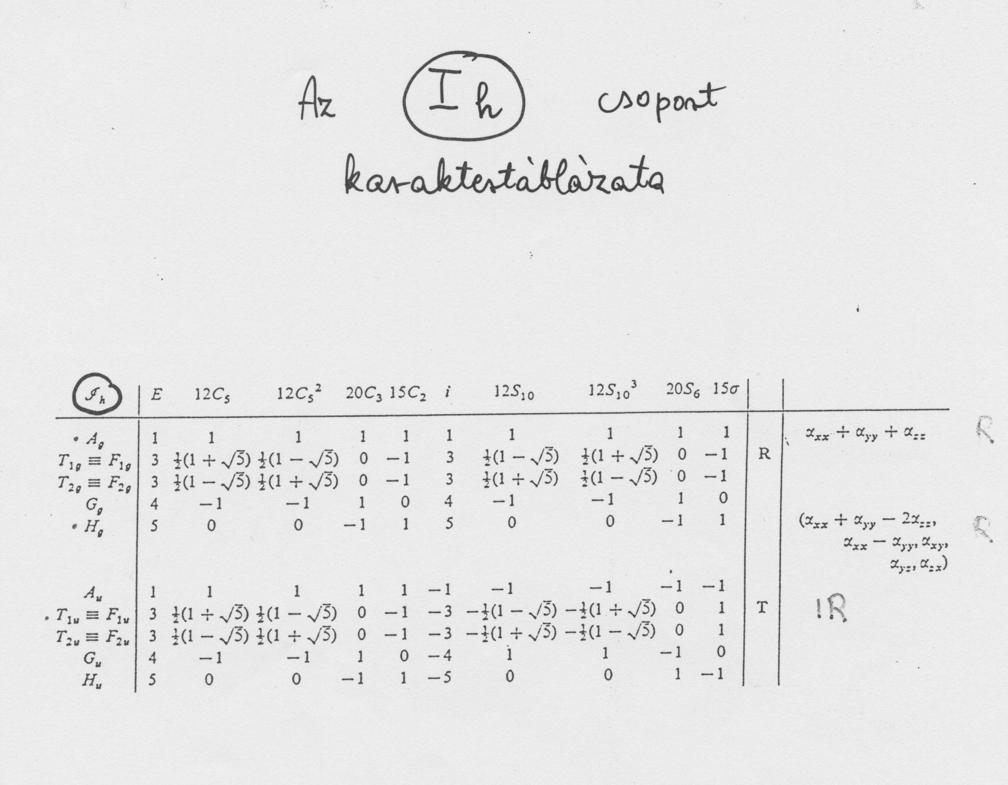
g = 120

Slide 4
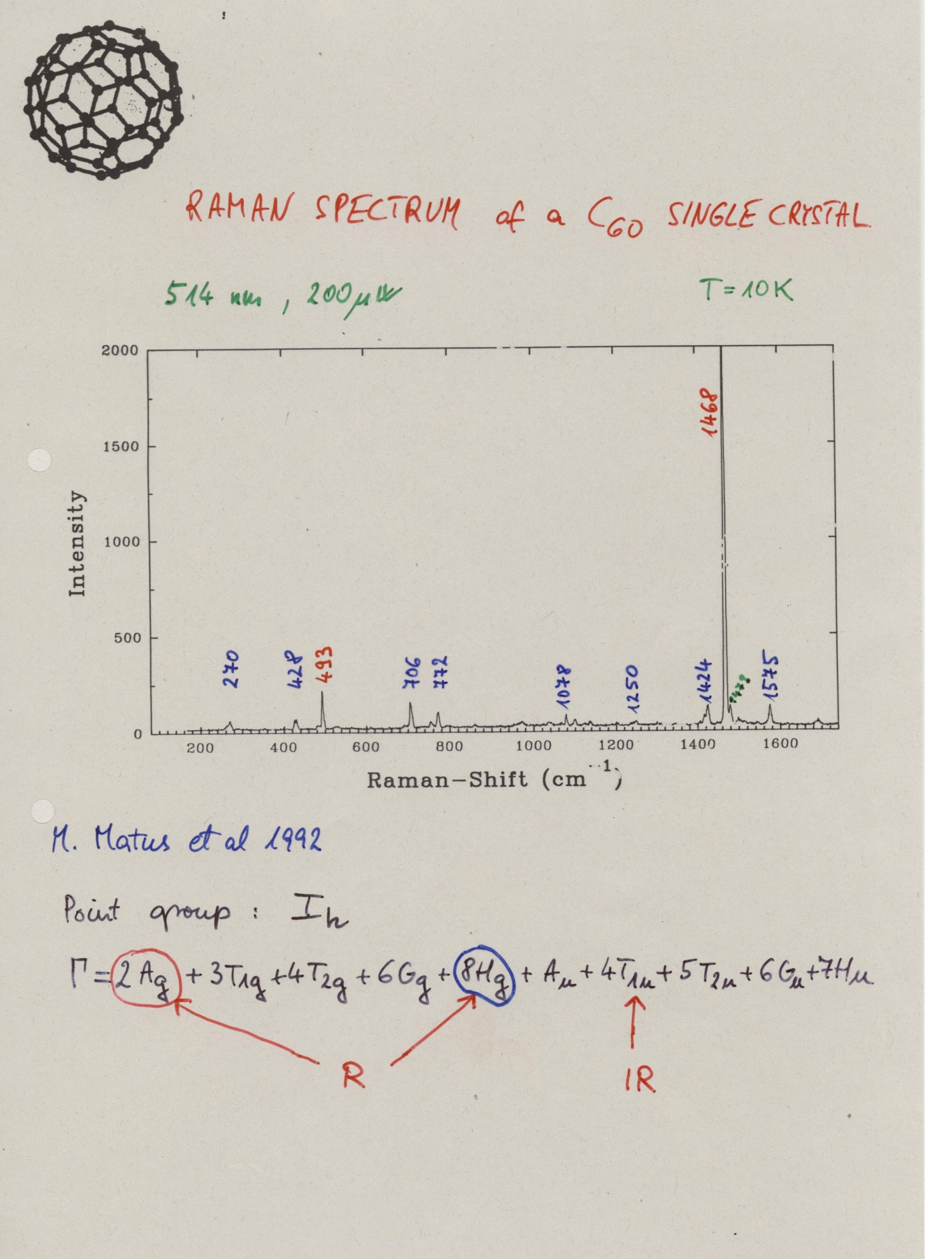

Slide 5
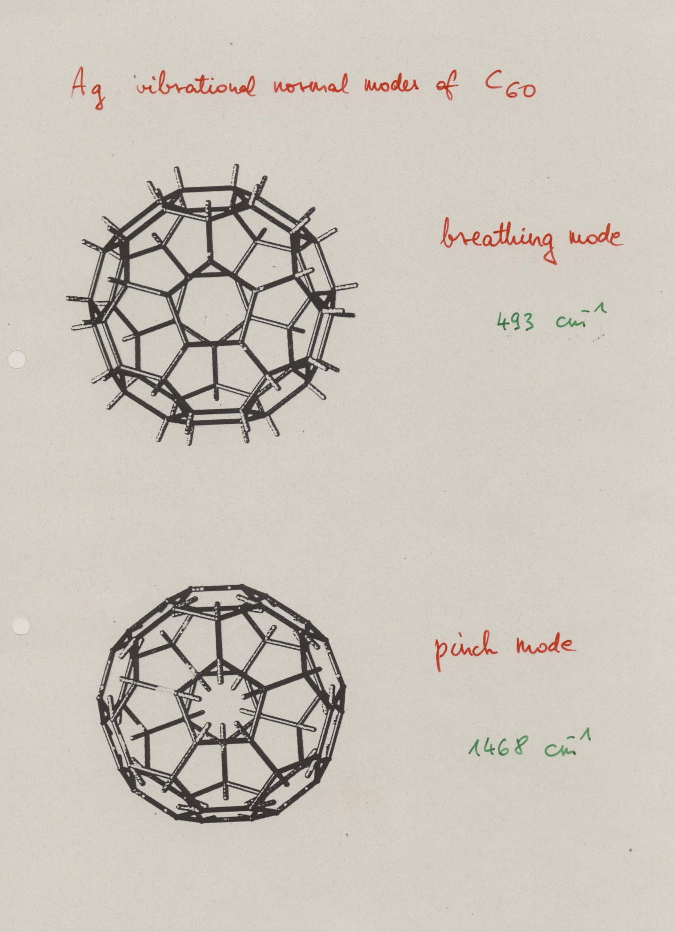

Slide 6
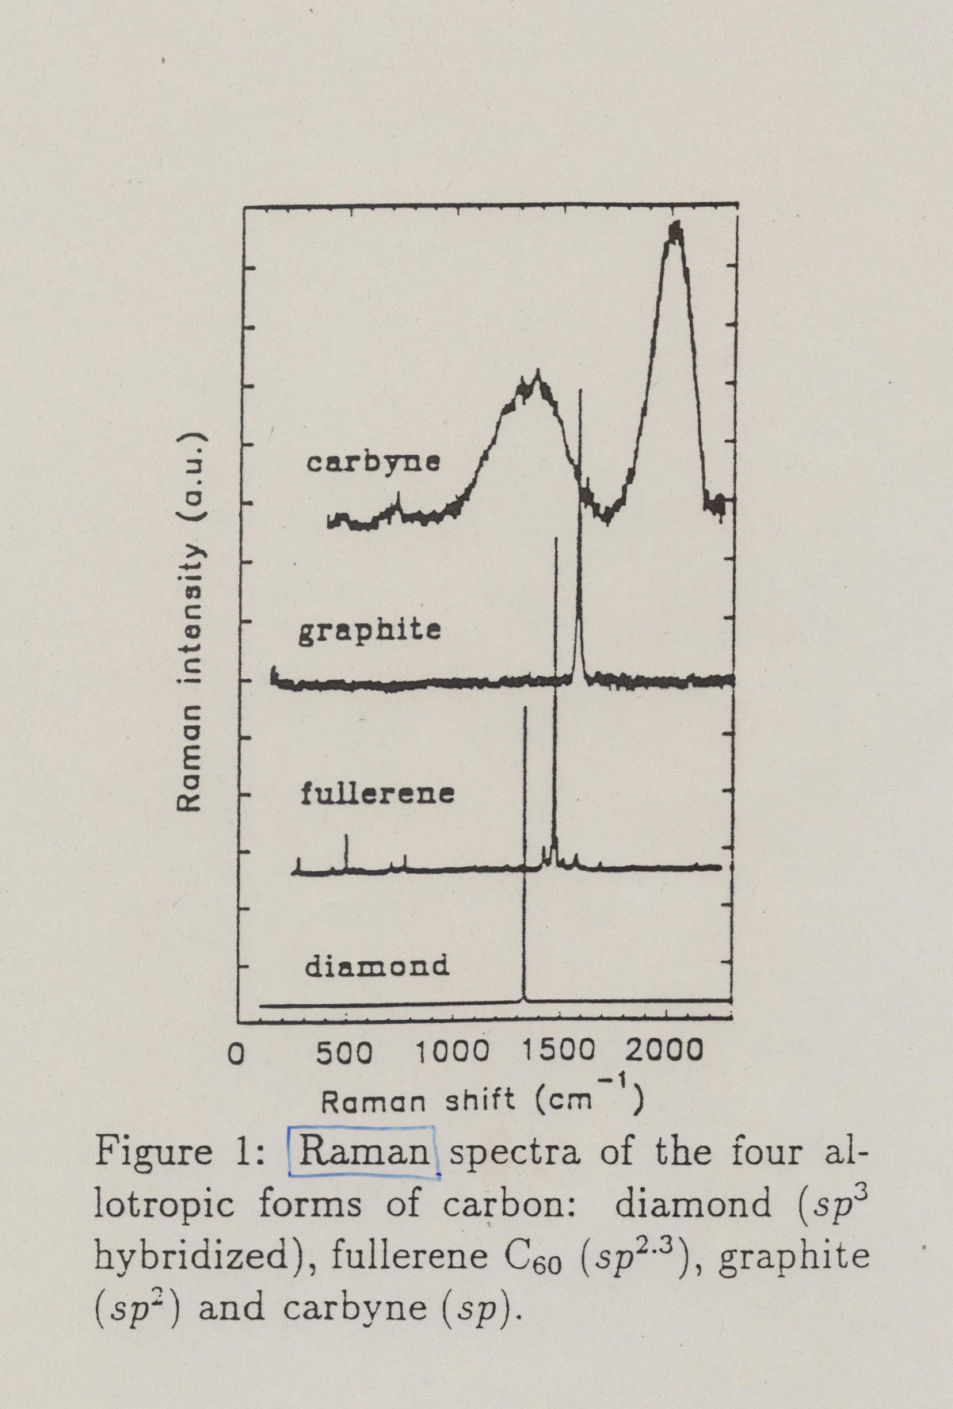

Slide 7
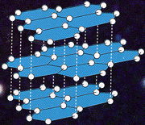
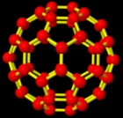
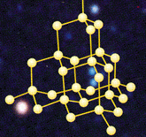
≈2000
sp¹
G
1580
sp²
1468
sp^{2.3}
1332
sp³
measured in Prof. Hans Kuzmany’s lab,
University of Vienna
Notes:
Effect of hybridization

Slide 8
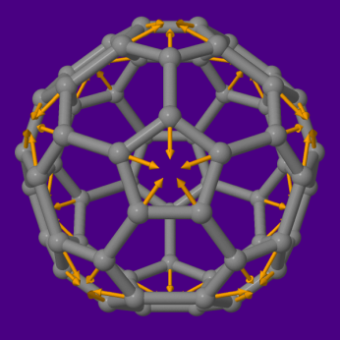
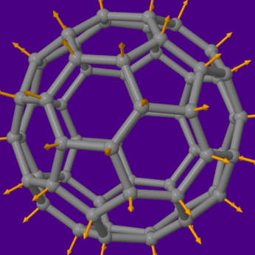

Slide 9
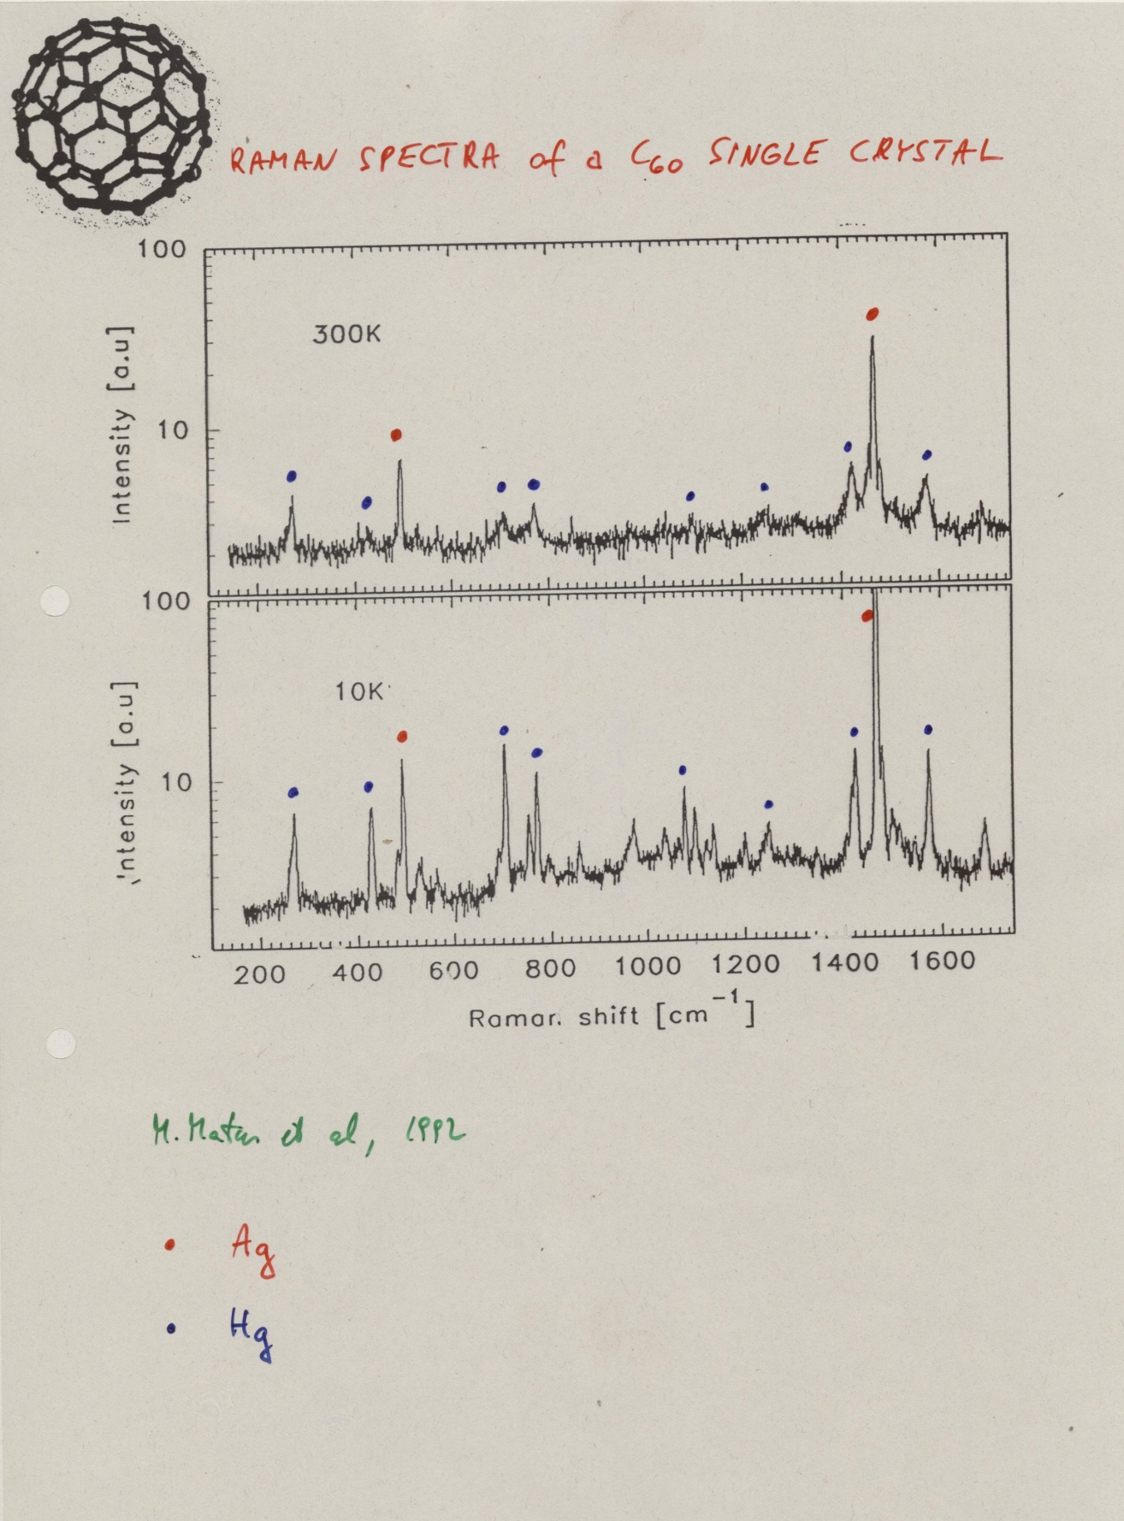

Slide 10
g = 120

Slide 11
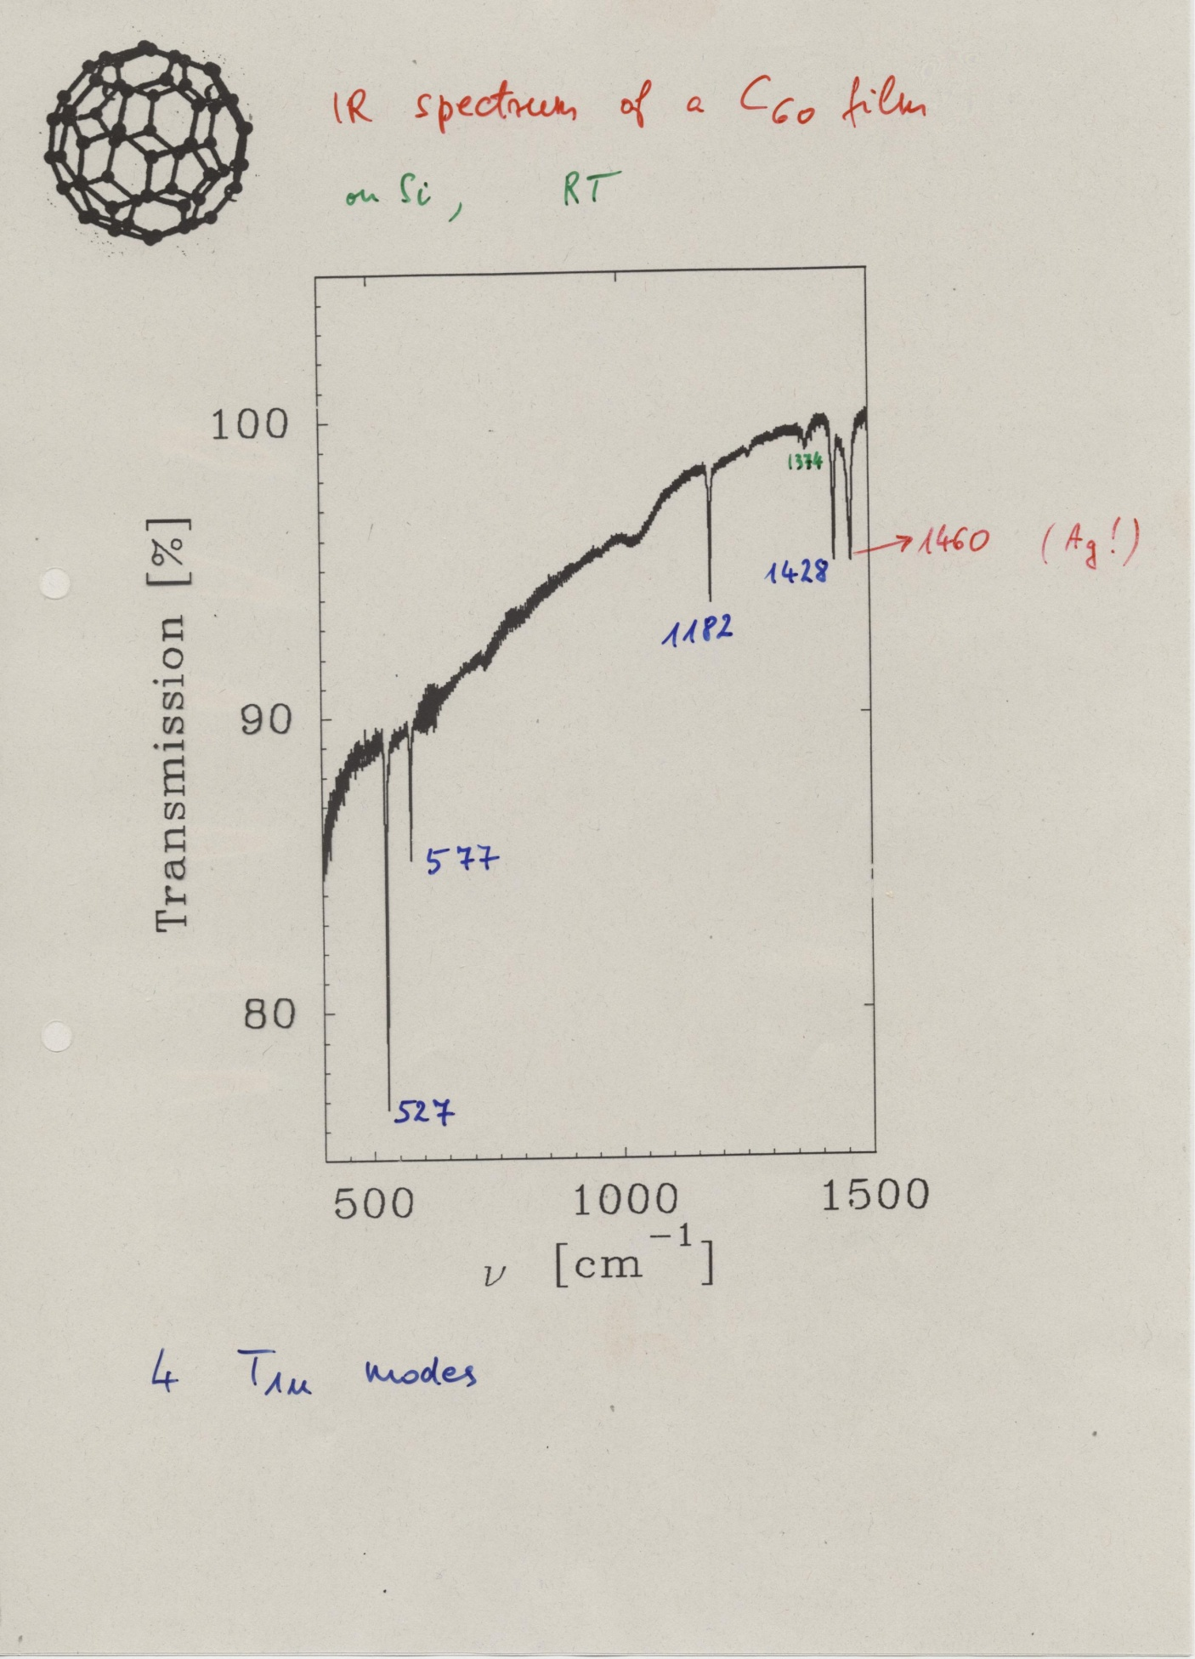

Slide 12
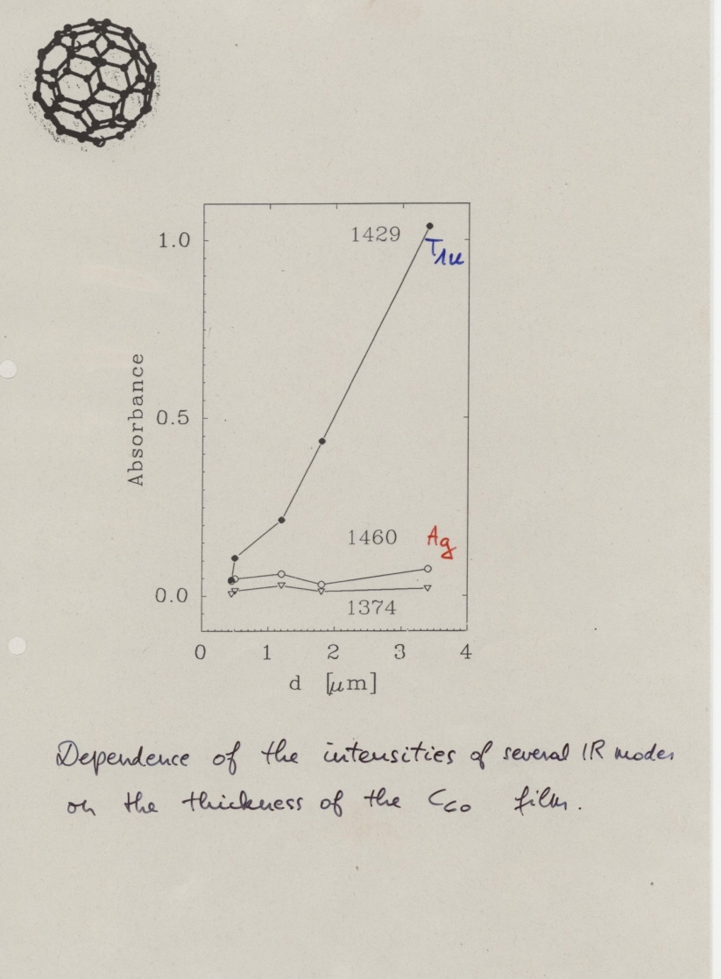

Slide 13
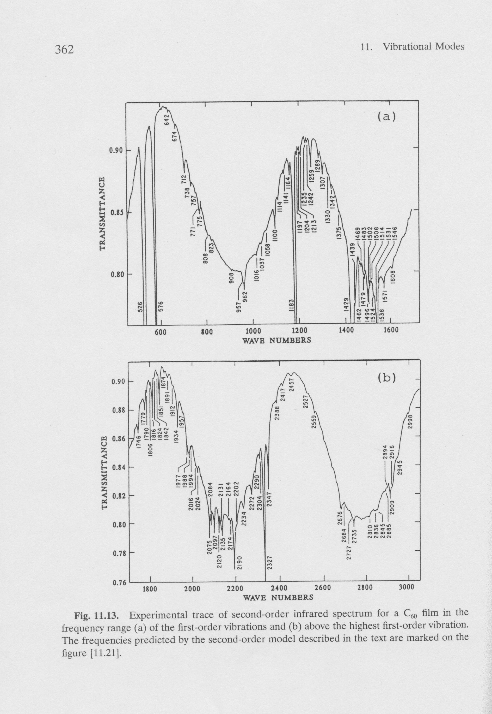
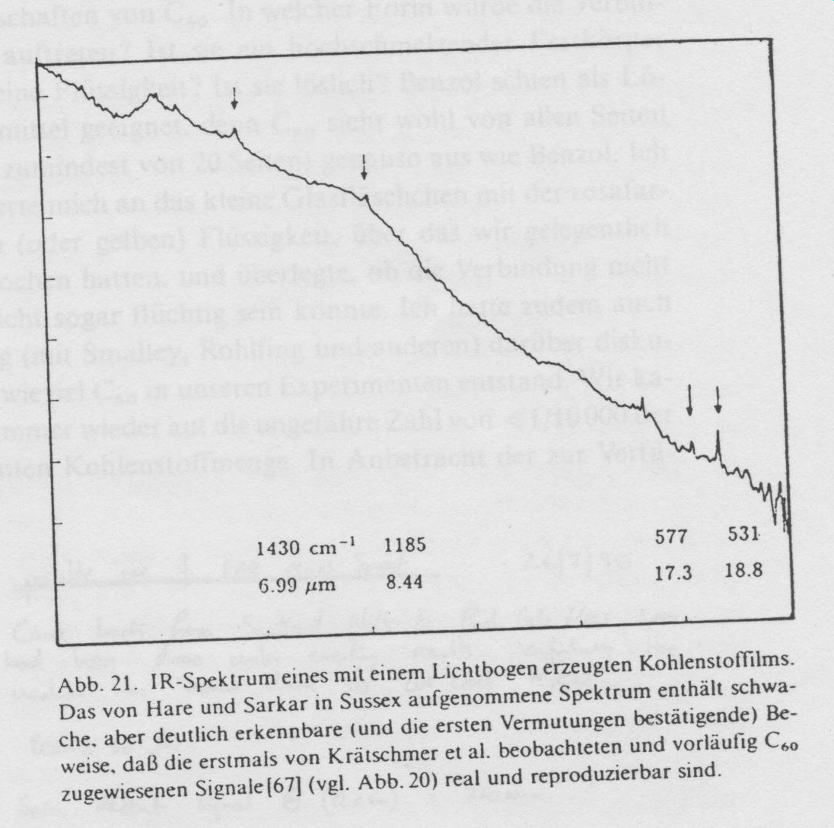
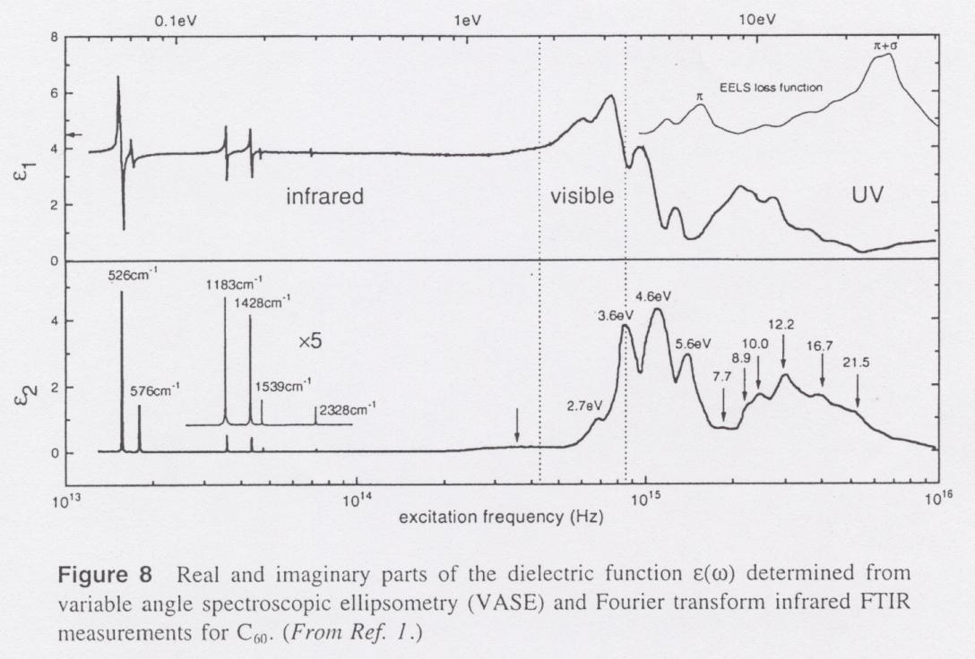

Slide 14
T_{1g} ⊗ T_{1u} = A_{u} + T_{1u} + H_{u}
but for example
G_{g} ⊗ T_{1u} = T_{2u} + G_{u} + H_{u}
In principle 380 combination modes !
>60

Slide 15
cyclic voltammogram

Slide 16
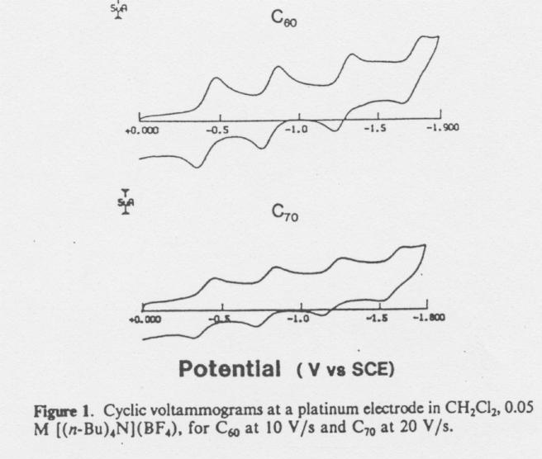

Slide 17
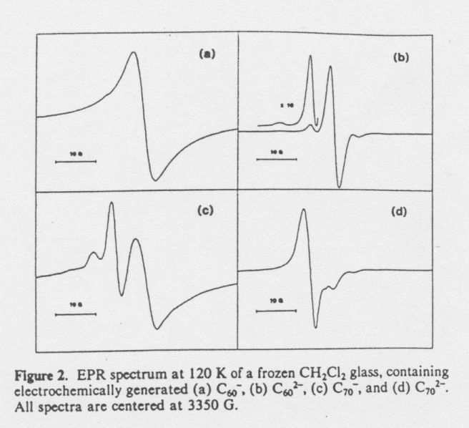

Slide 18
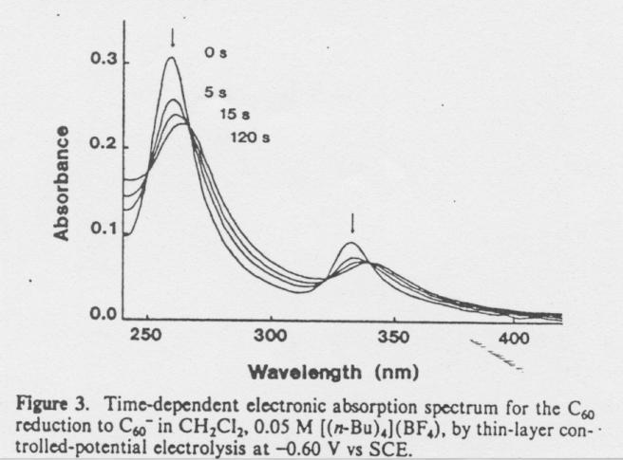

Slide 19
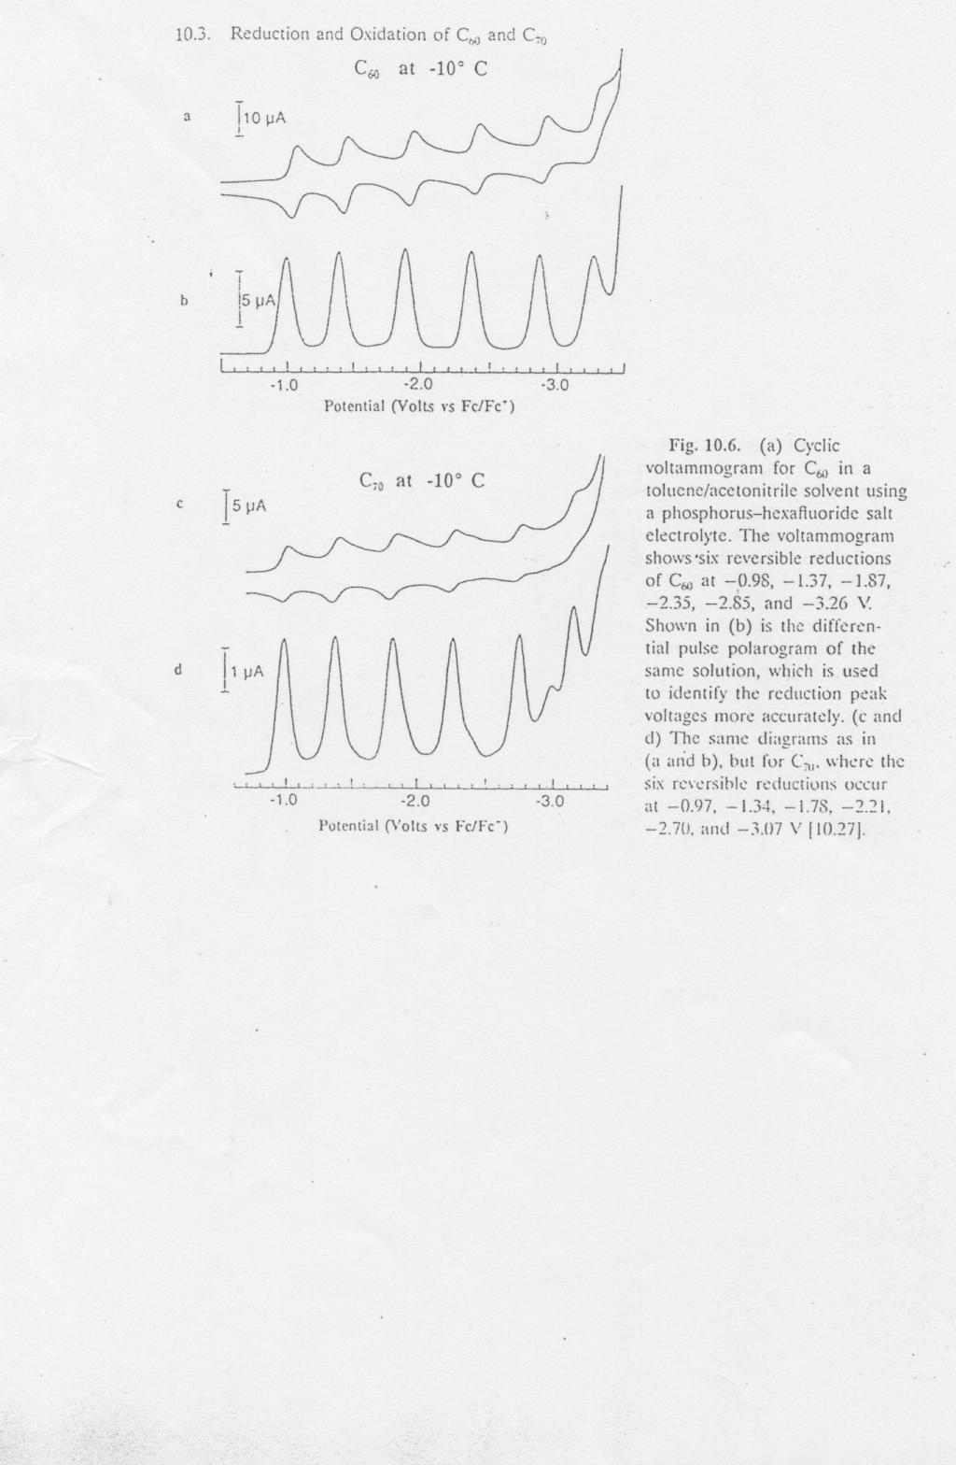

Slide 20
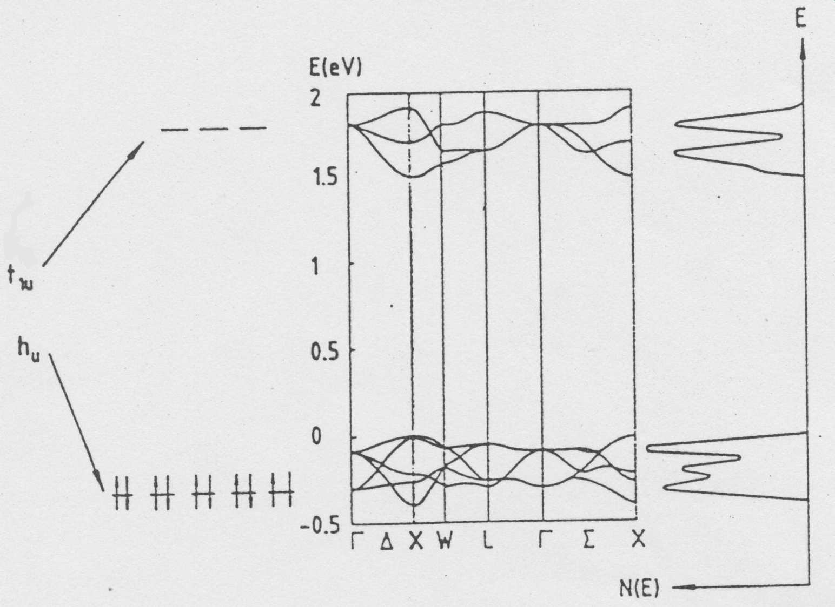

Slide 21
doping

Slide 22
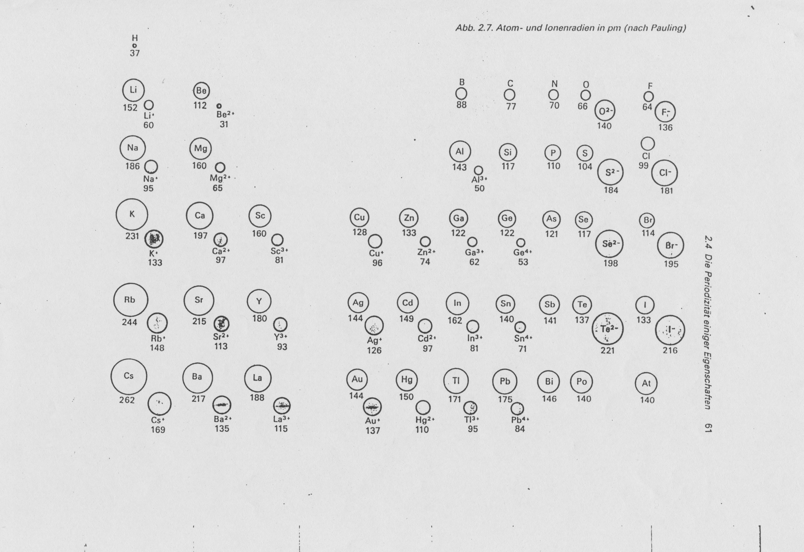

Slide 23
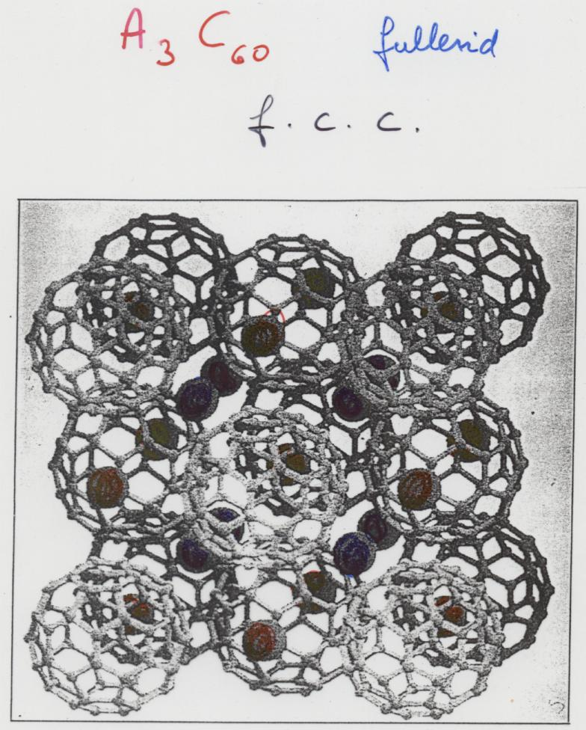
o 1:1
t 2:1

Slide 24
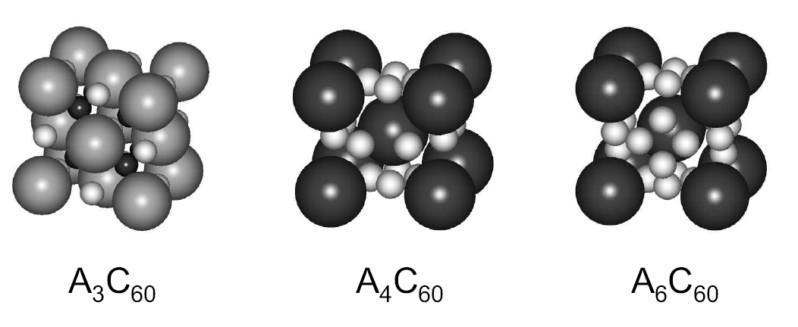
fcc
bct
bcc

Slide 26
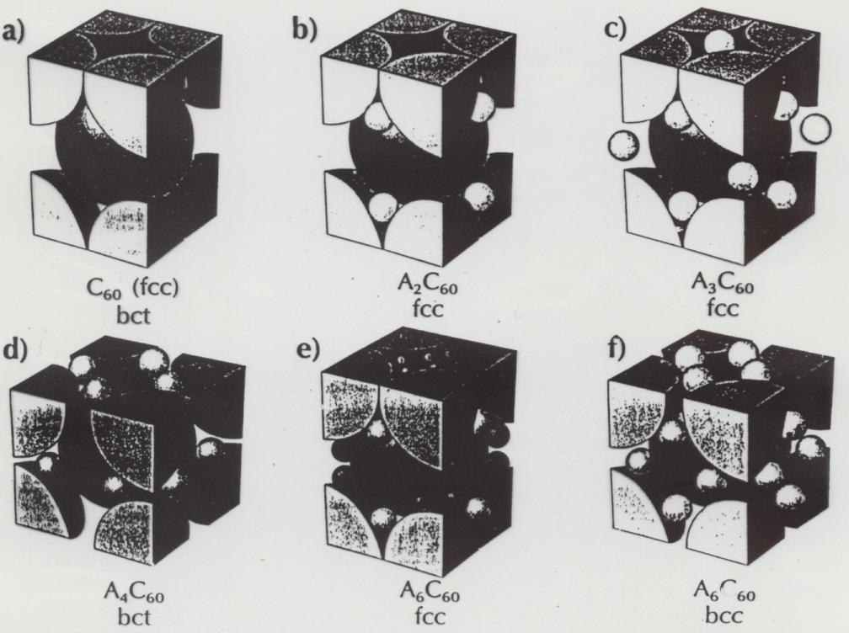

Slide 27
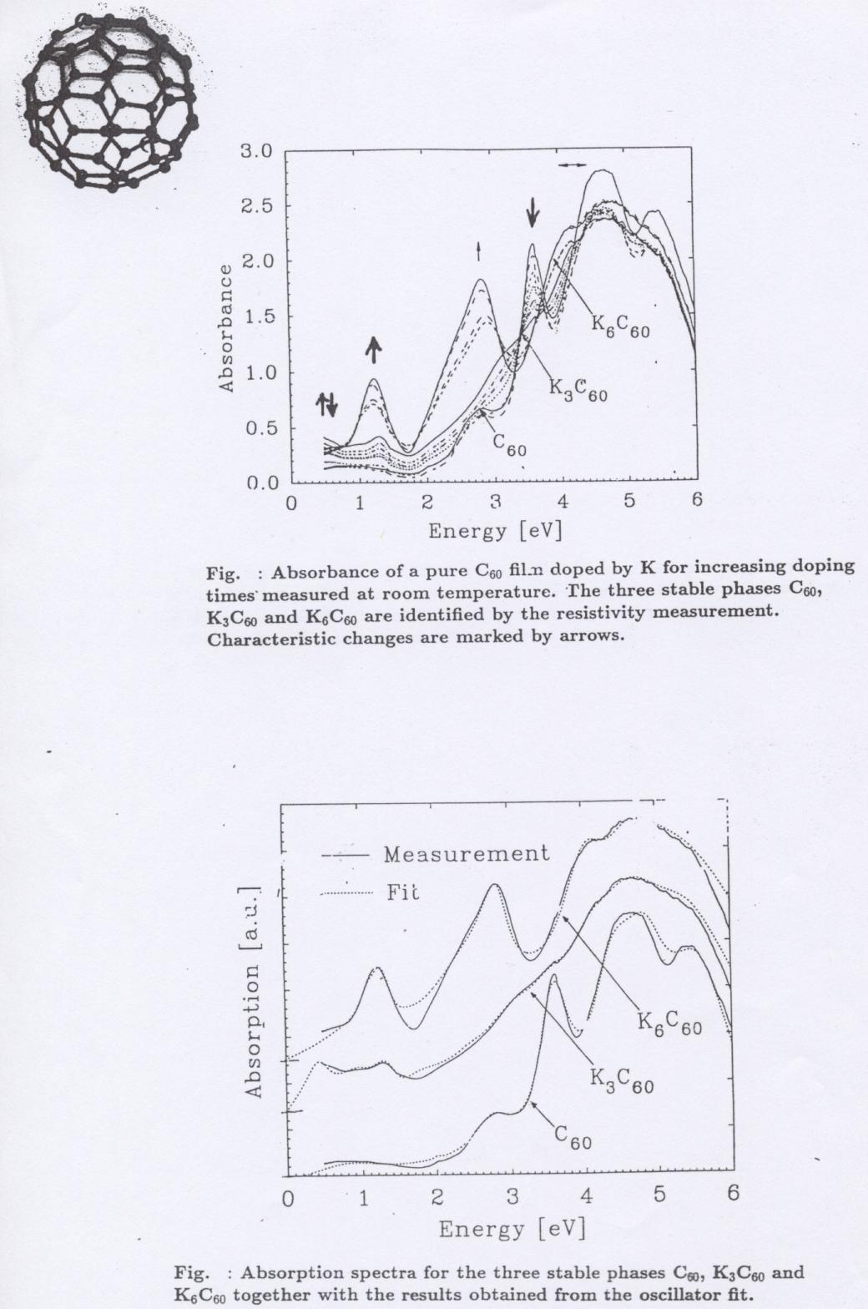
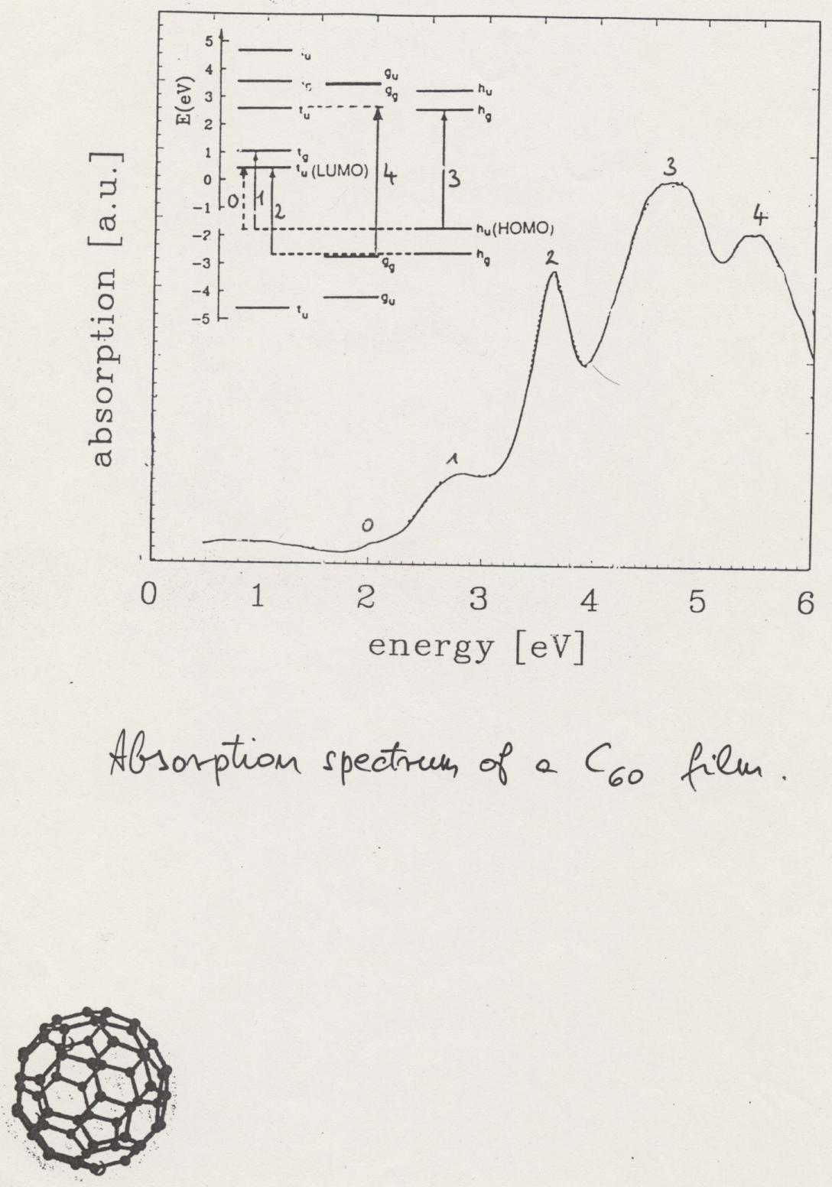

Slide 28
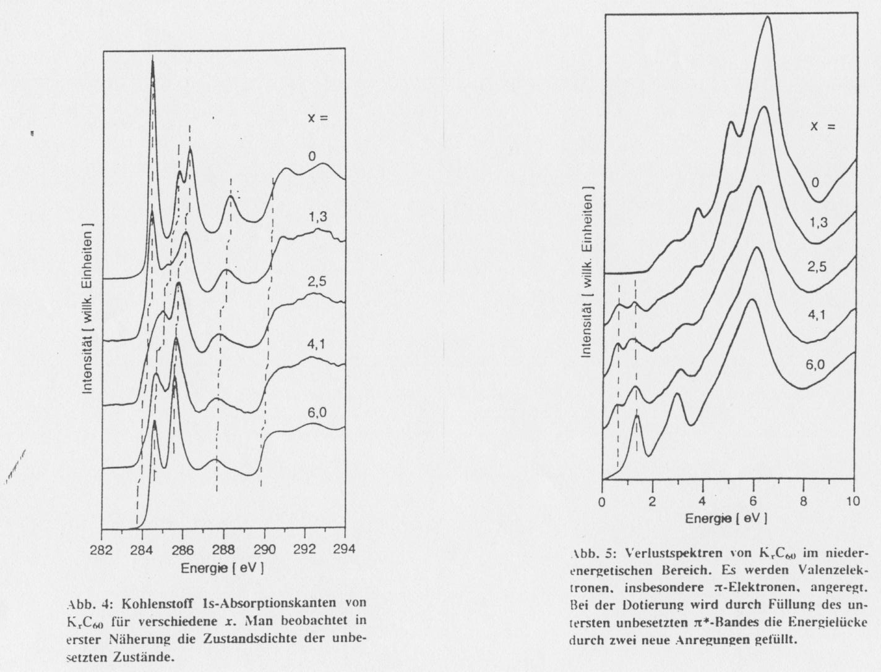
low energy EELS

Slide 29
high energy EELS

Slide 30
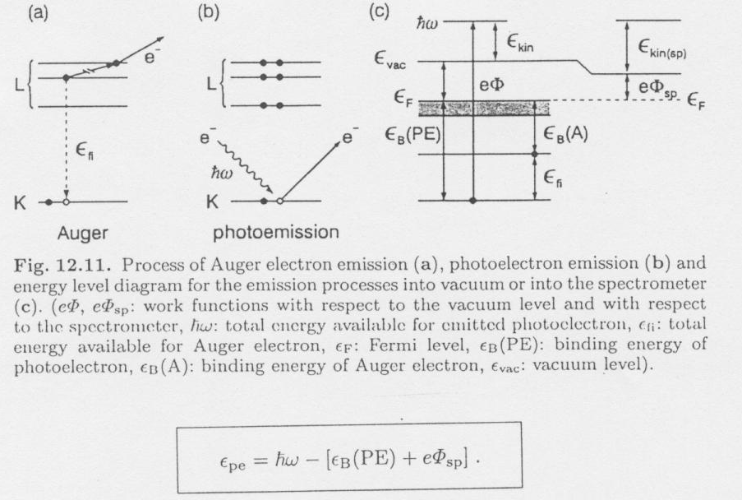

Slide 31
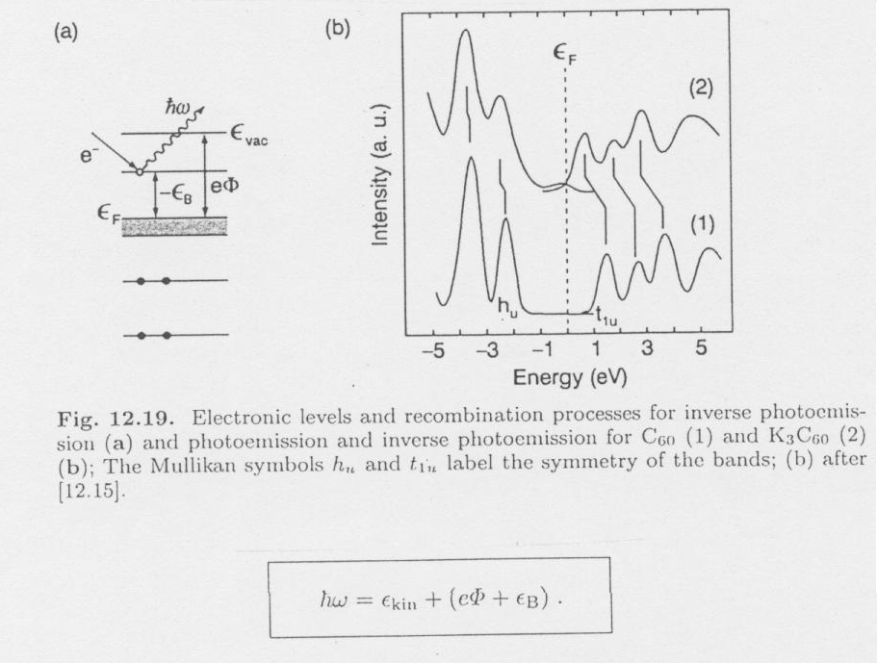

Slide 32
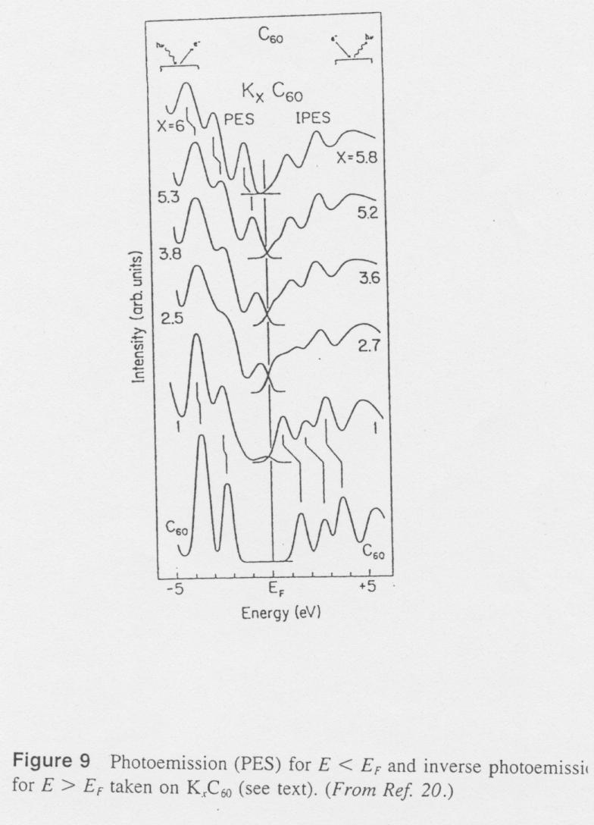

Slide 33
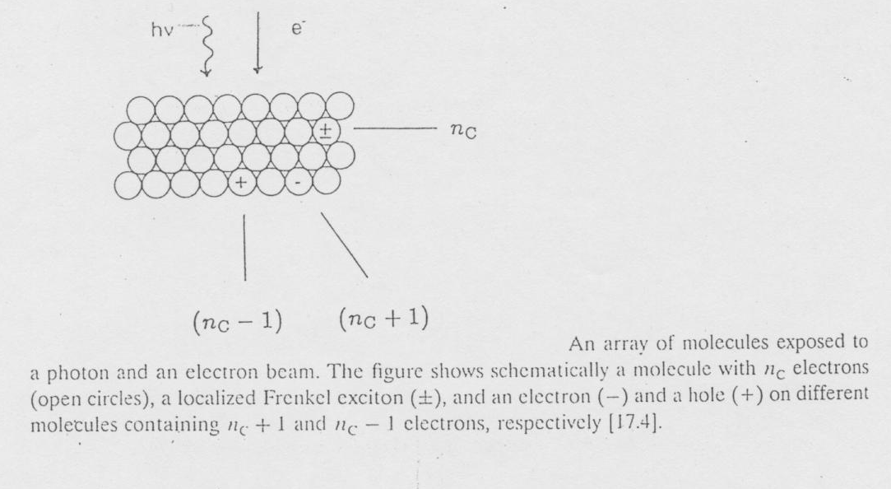

Slide 34
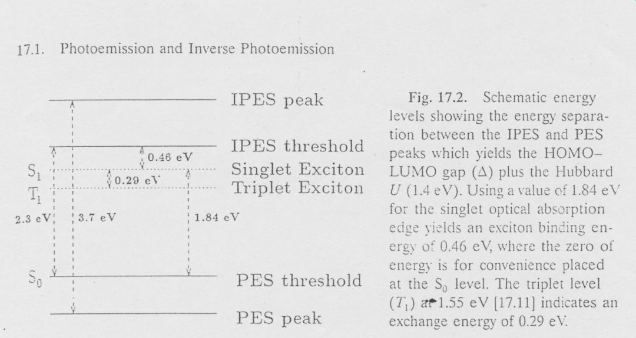

Slide 36
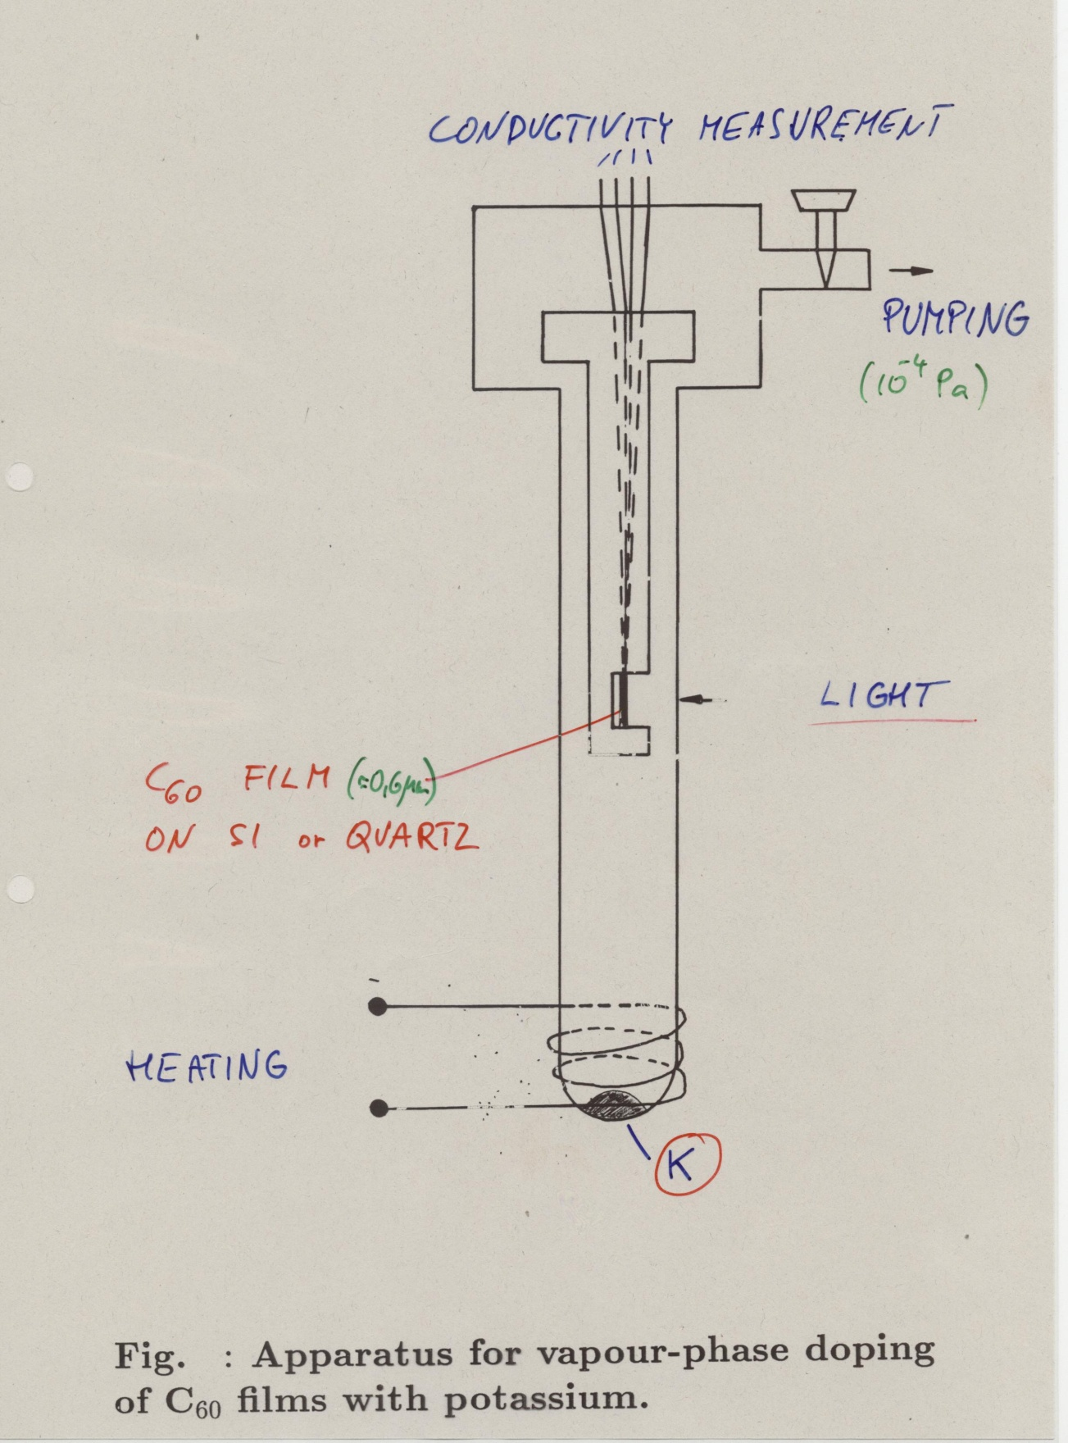

Slide 37
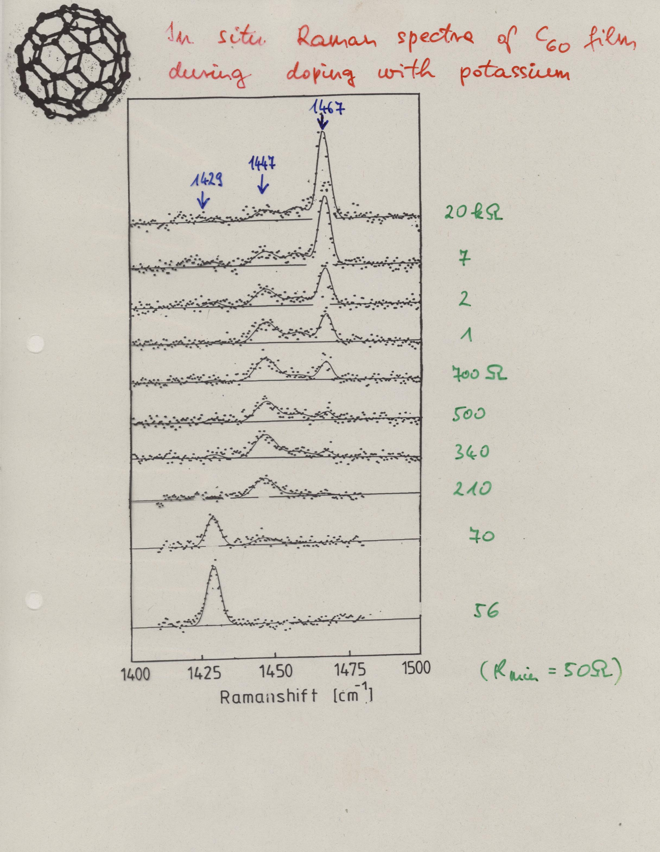

Slide 38
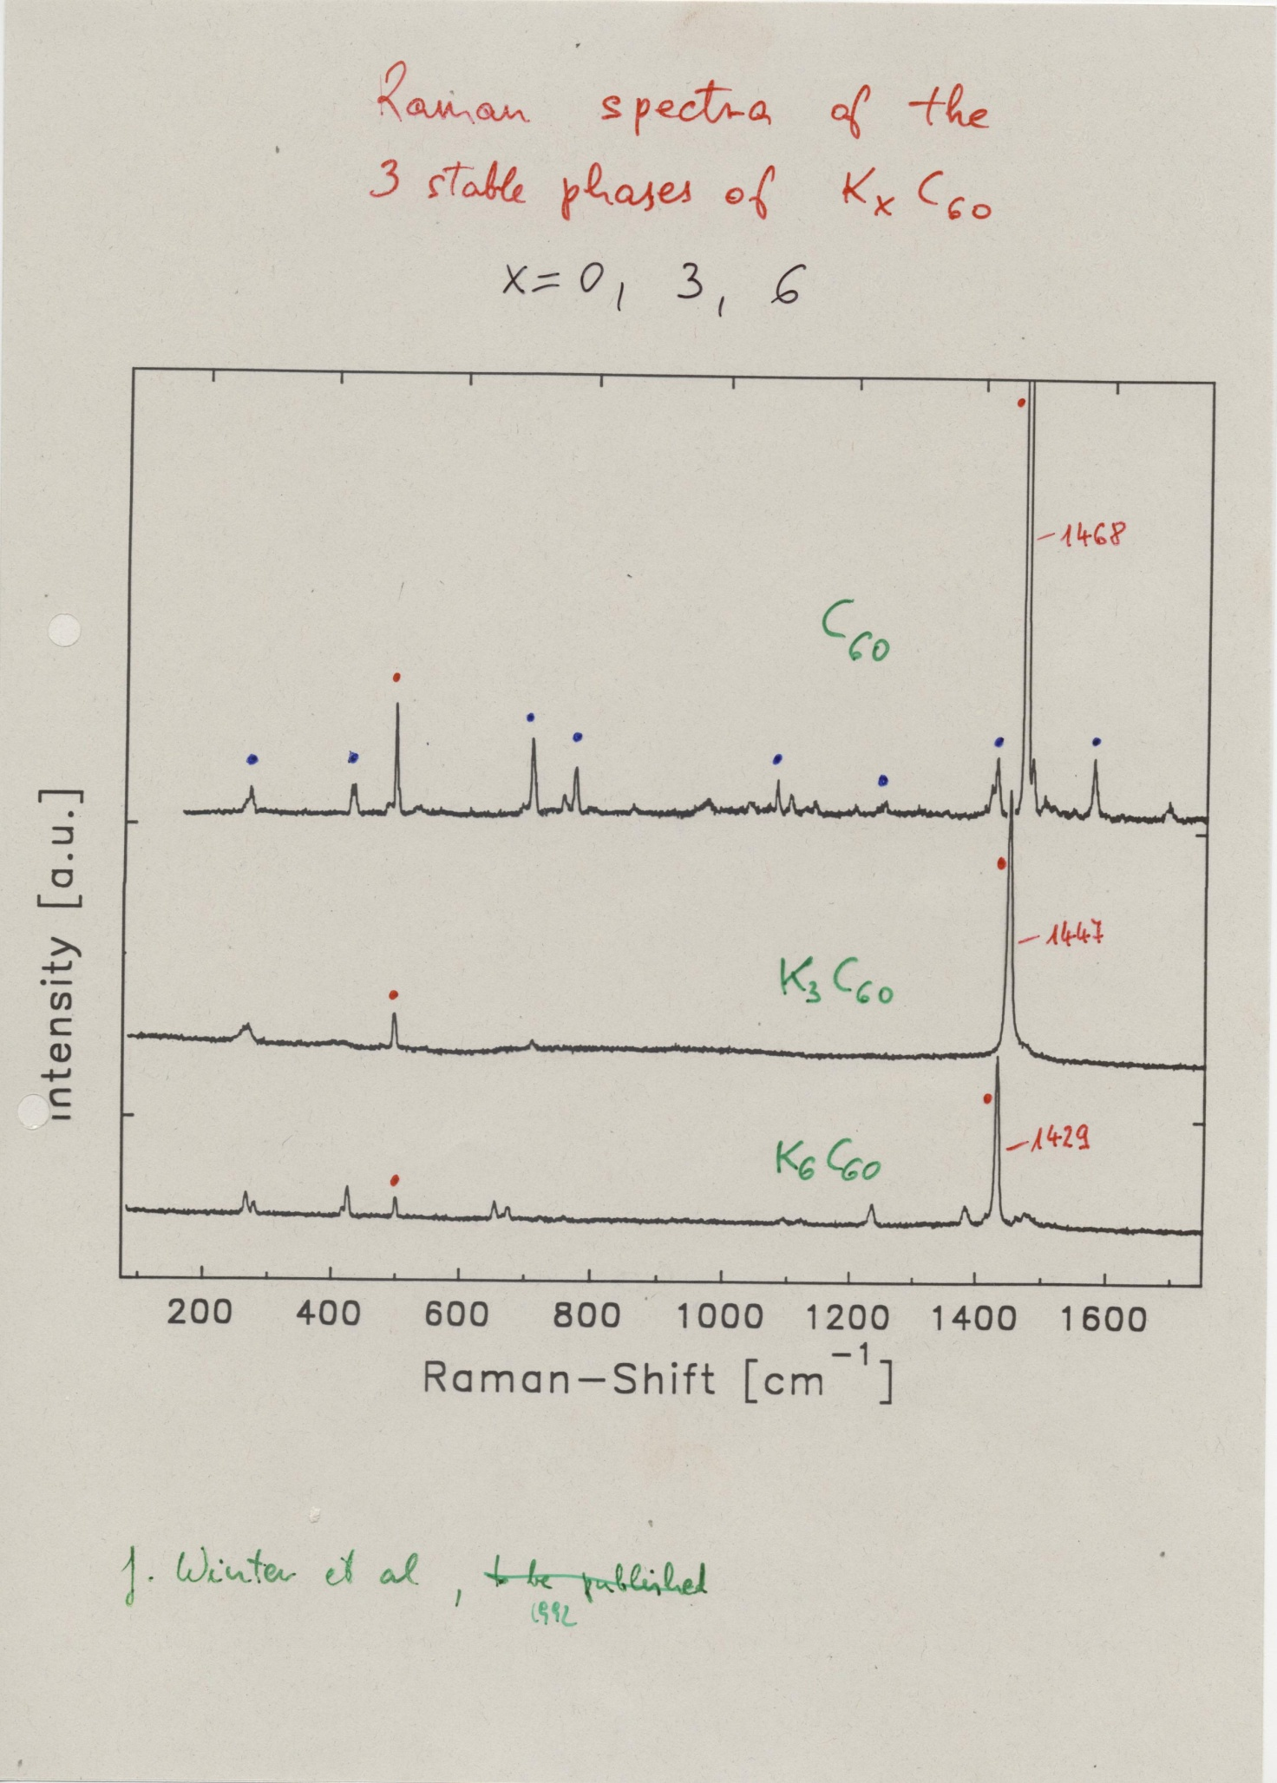
≈ 6-7 cm⁻¹ / electron

Slide 40
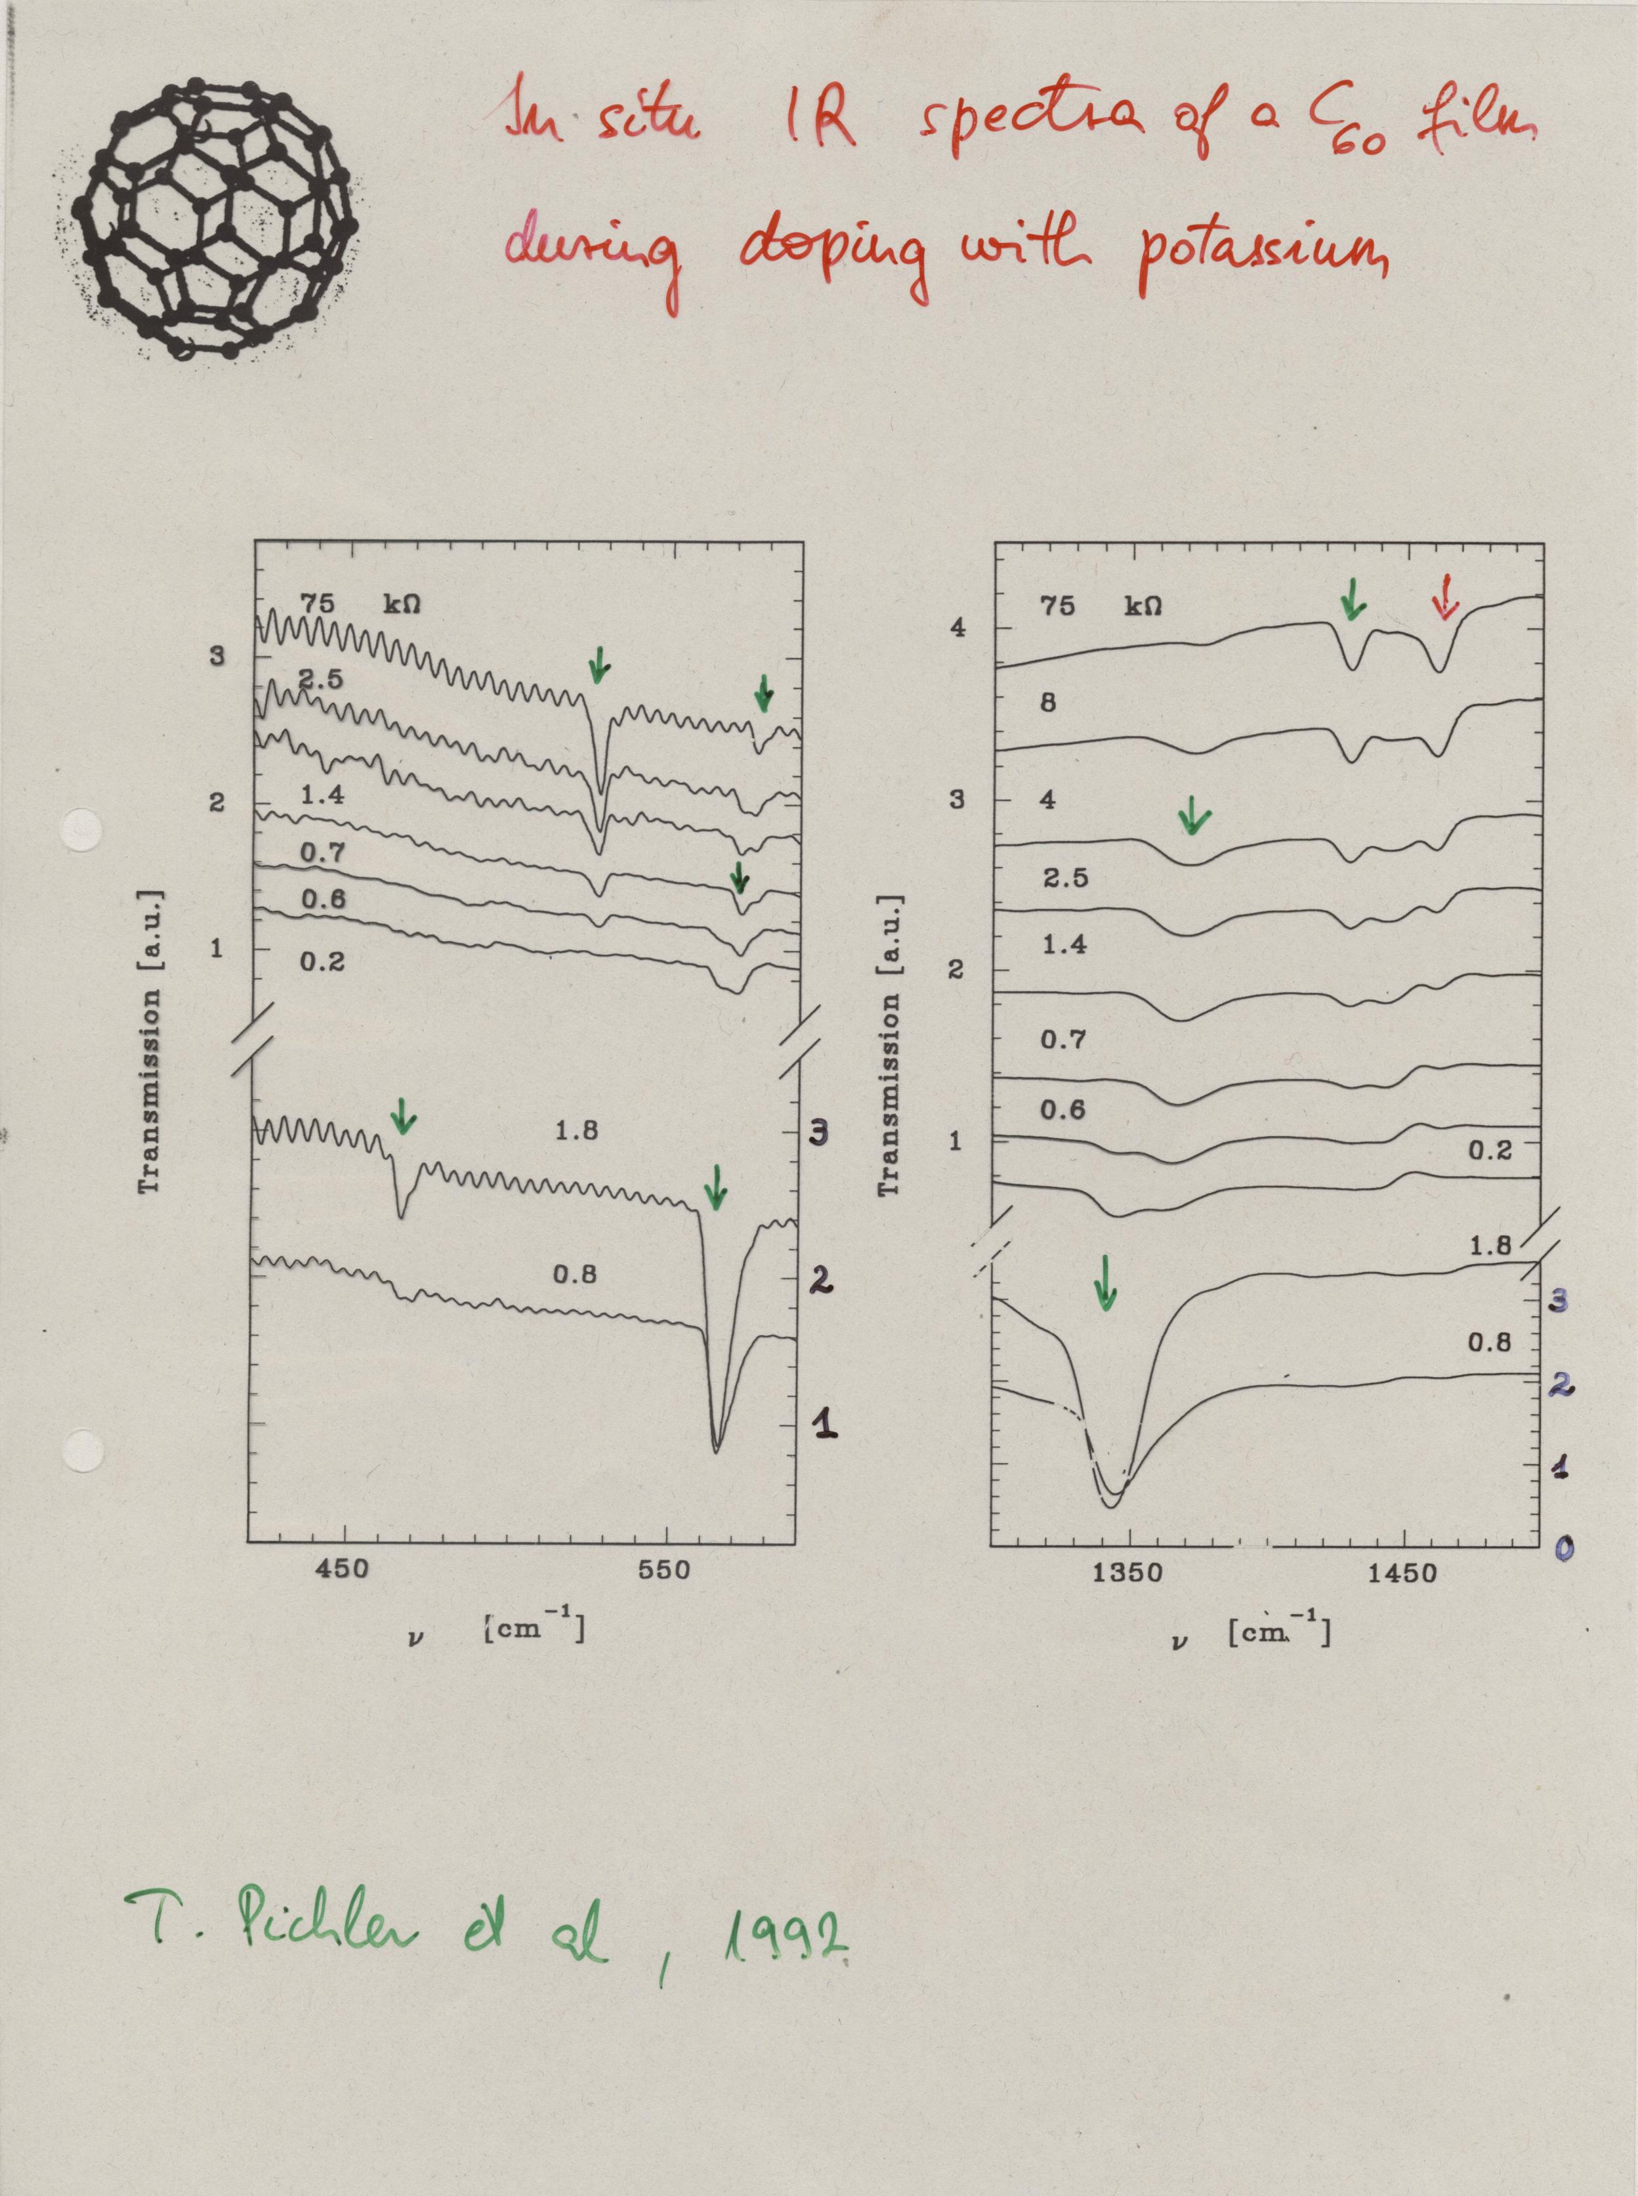

Slide 41
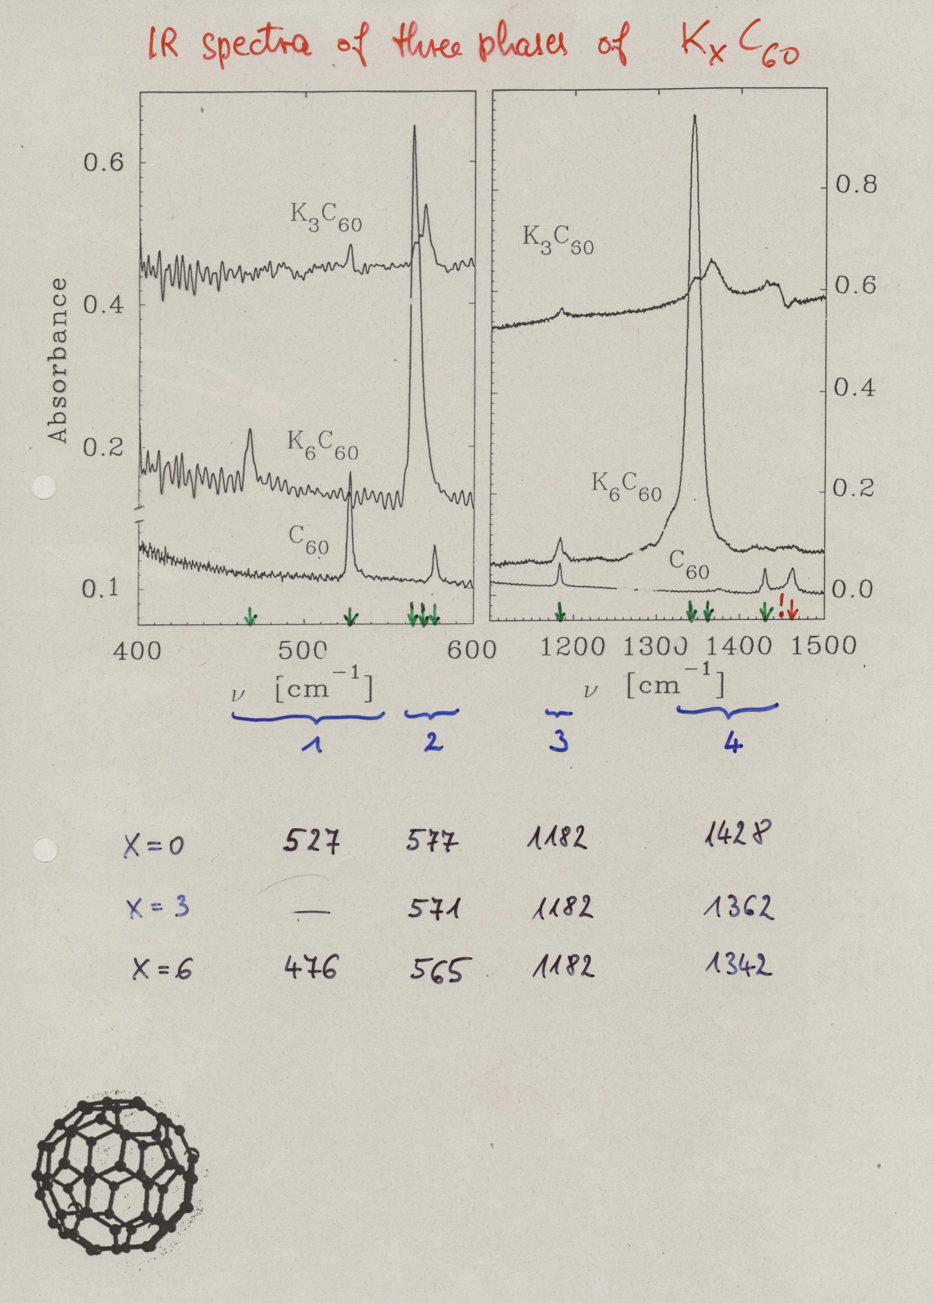

Slide 42
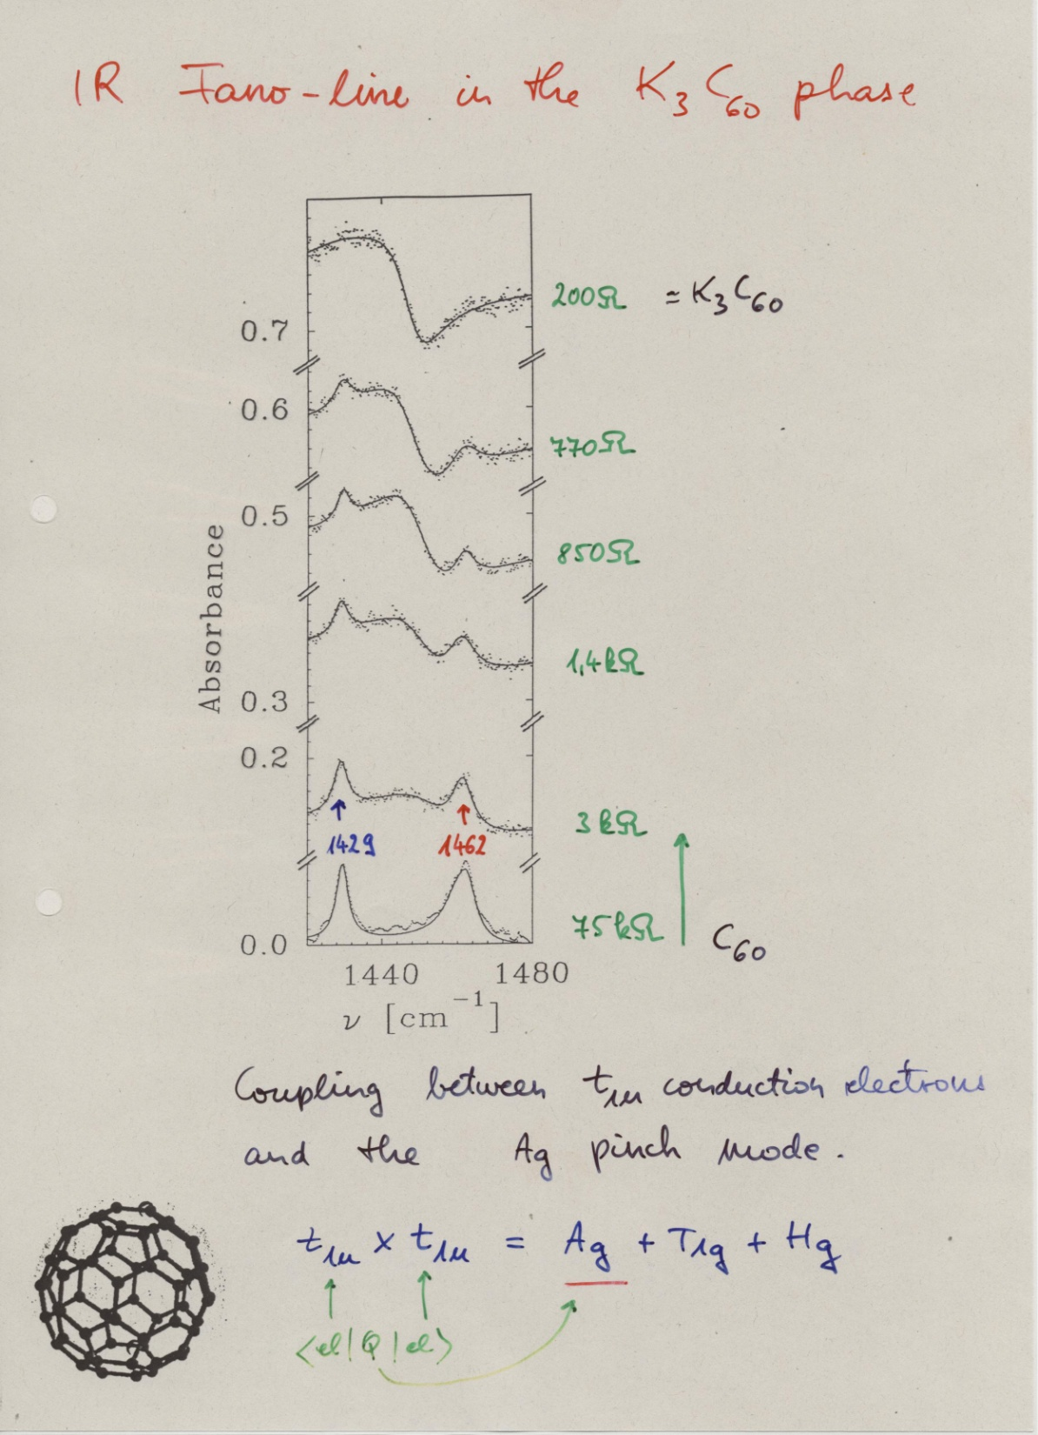

Slide 44
C₆₀ superconductivity

Slide 45
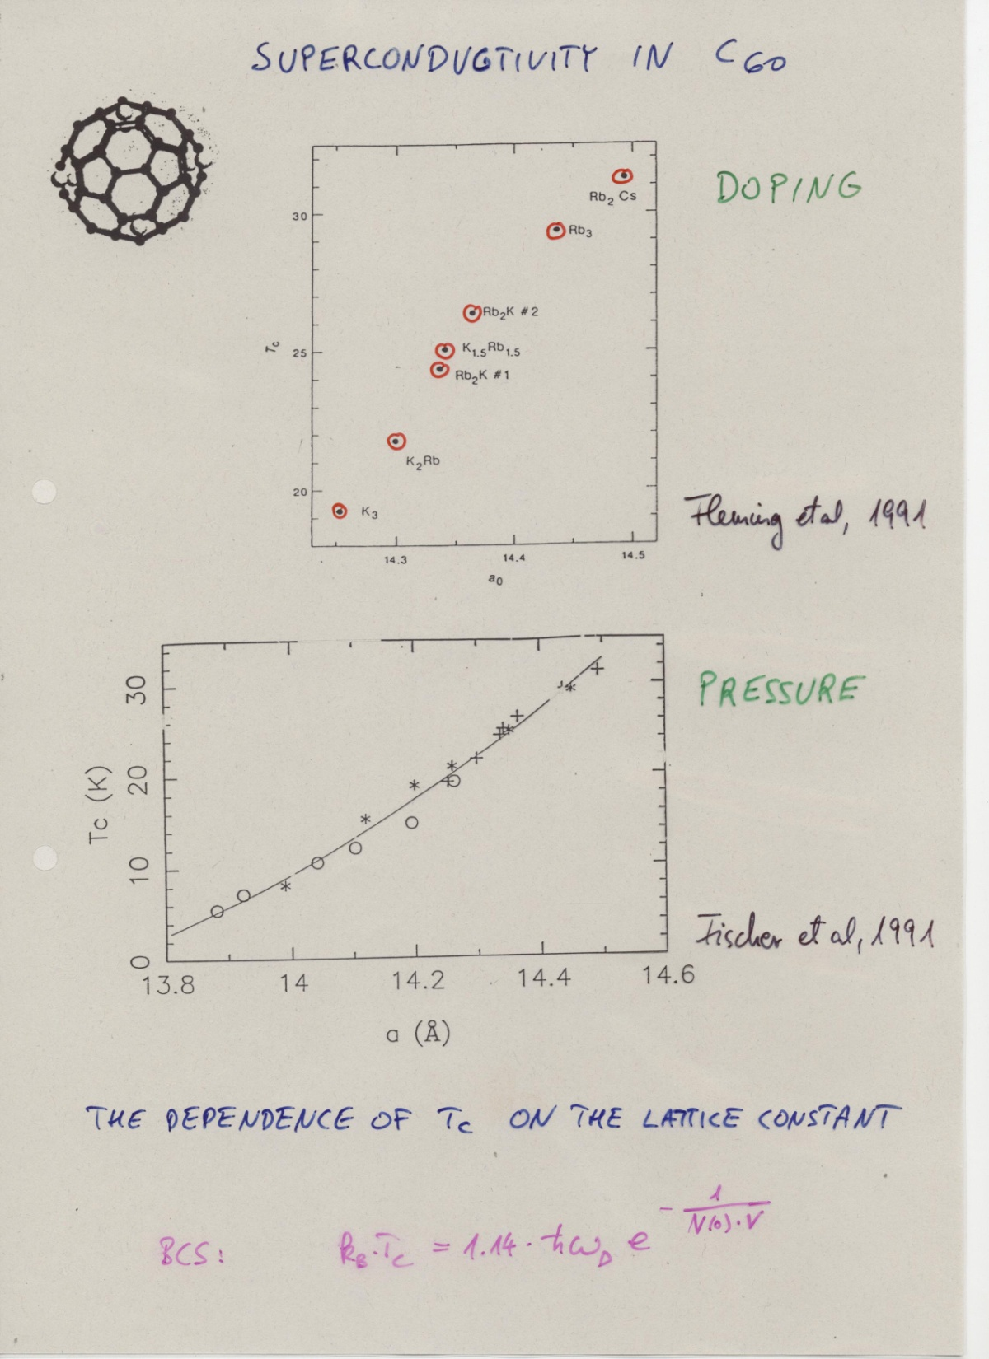

Slide 46
RbCs₂: 33K

Slide 47
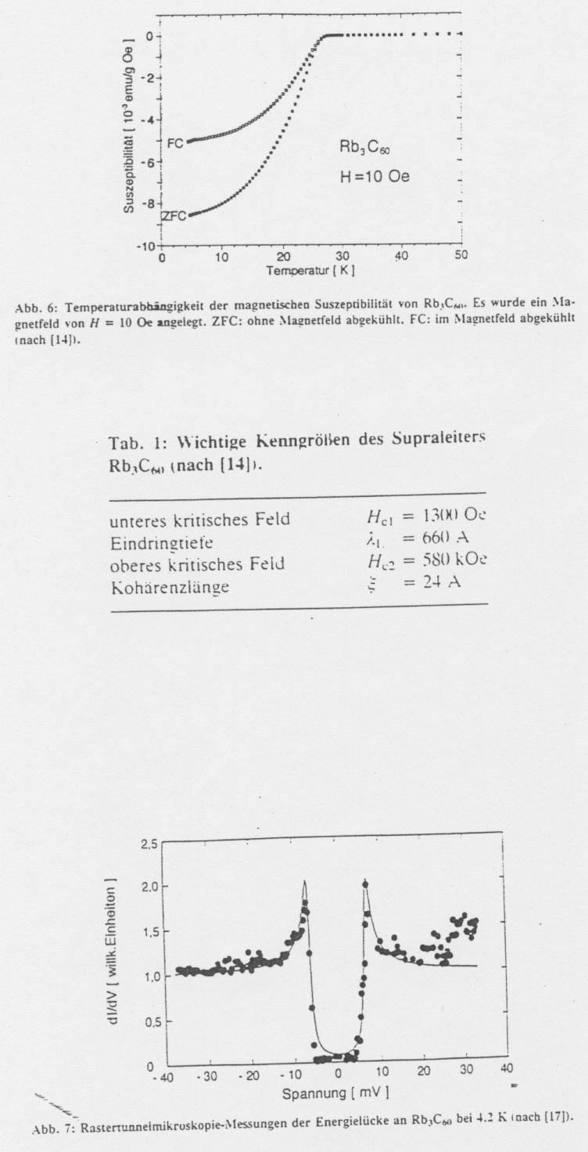
RbCs₂: 33K

Slide 48
C₆₀ polymers

Slide 49
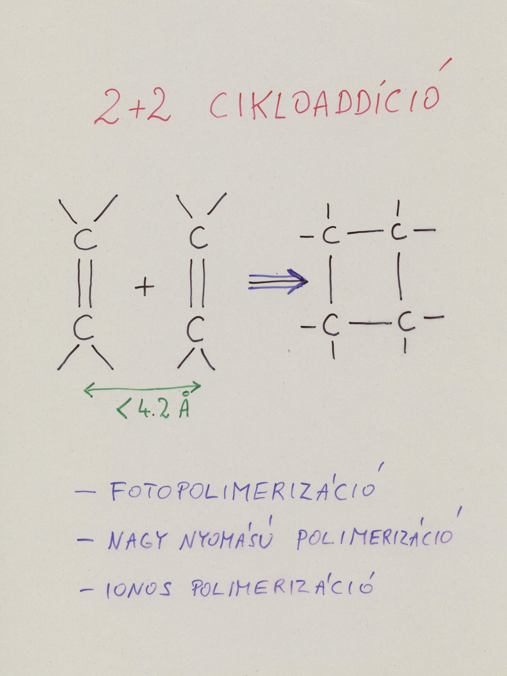
Woodward-Hoffmann szabályok
(4n, 4n+2 …)

Slide 50
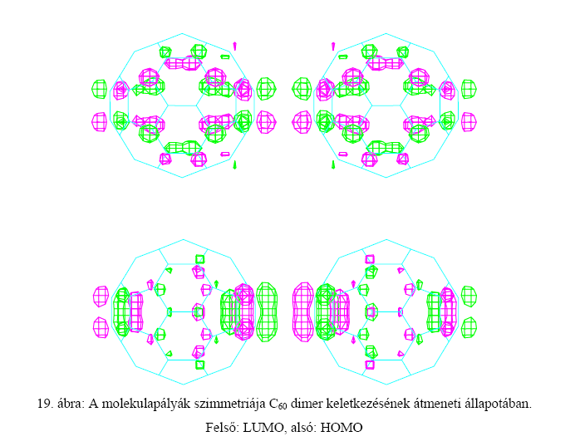
Kováts Éva PhD értekezés, 2006

Slide 51
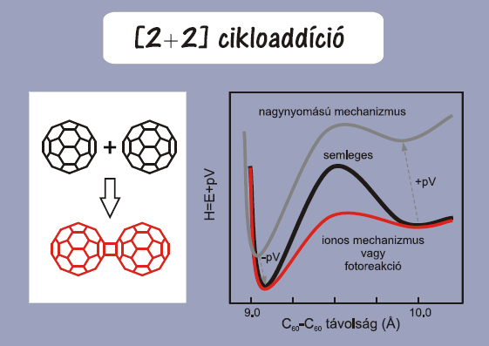
Oszlányi Gábor MTA doktori, 2005

Slide 52
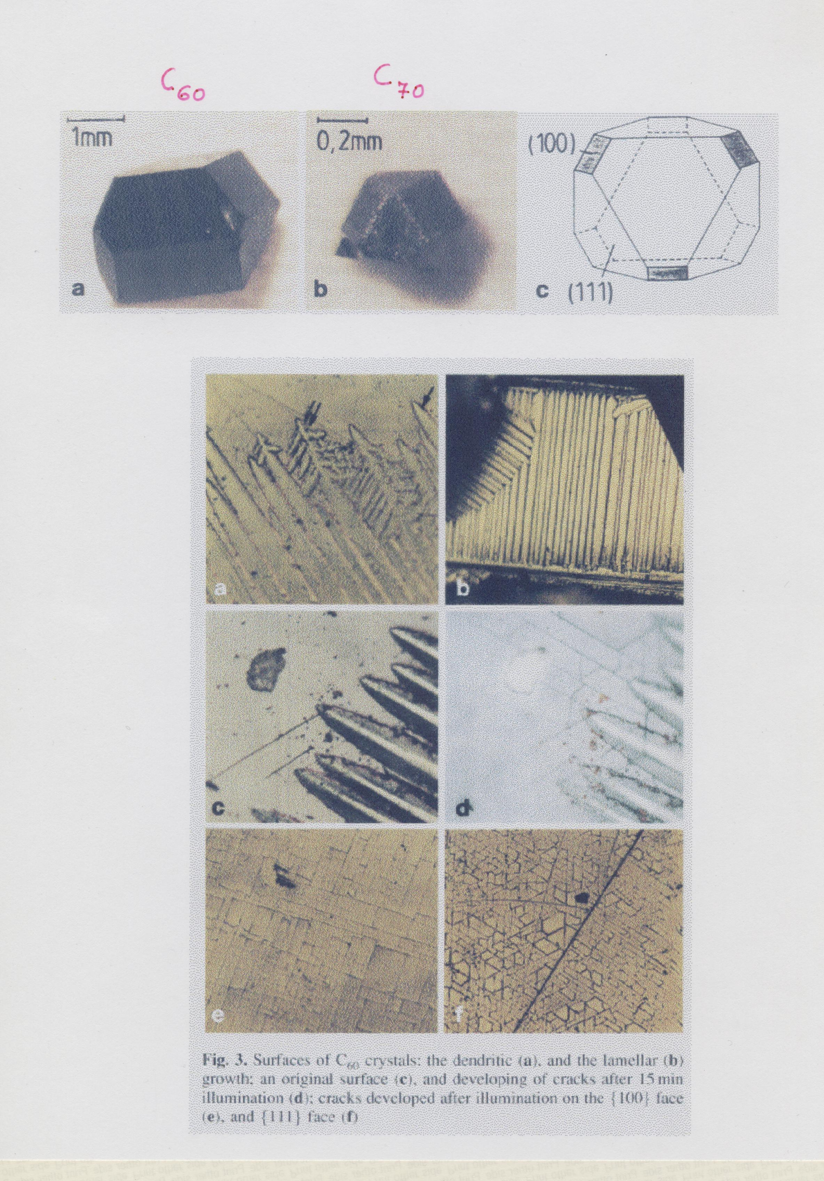

Slide 53
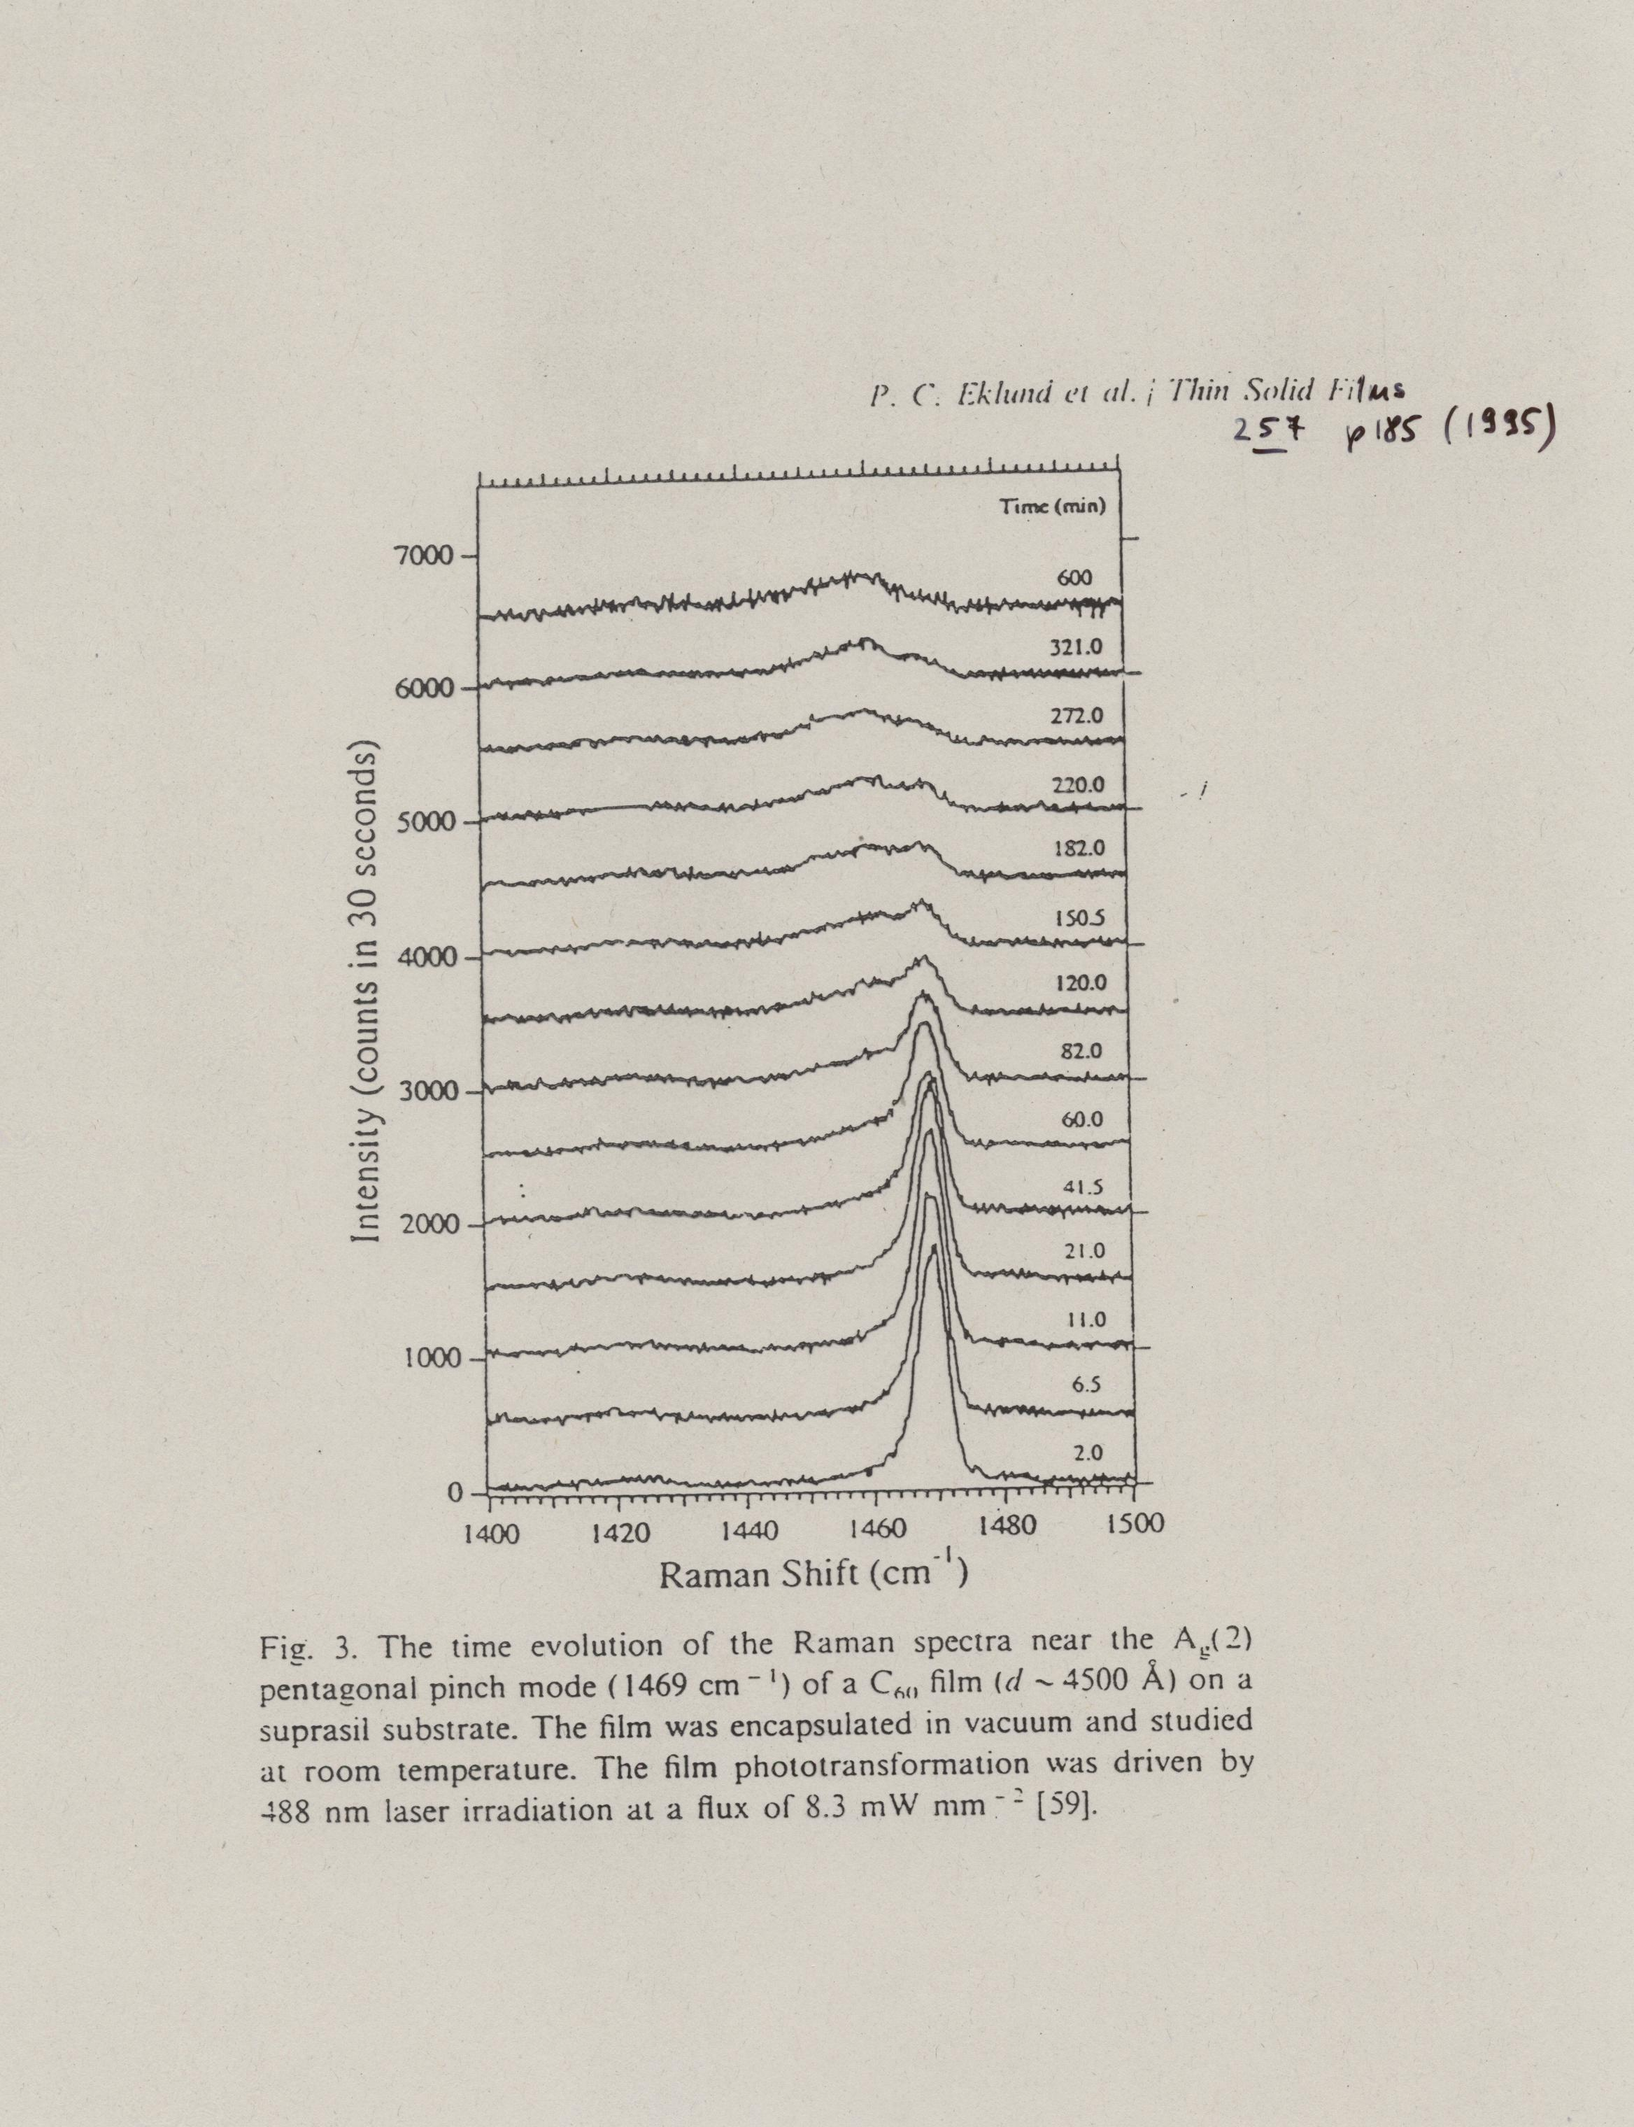

Slide 54
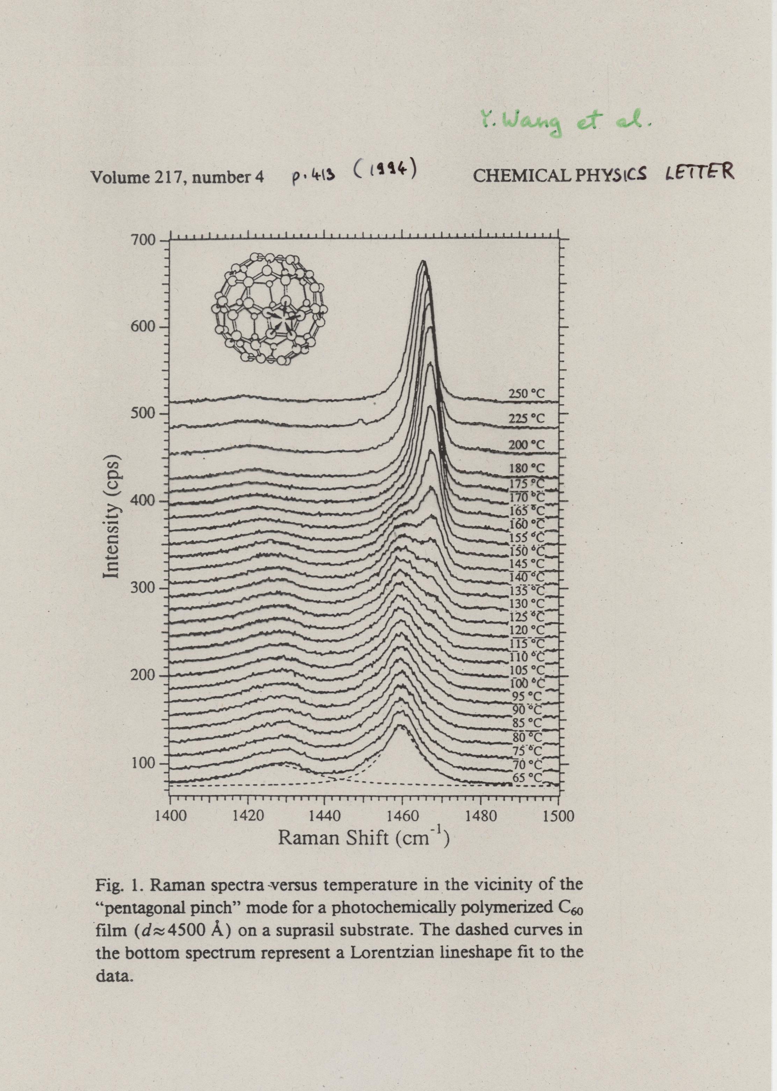

Slide 55
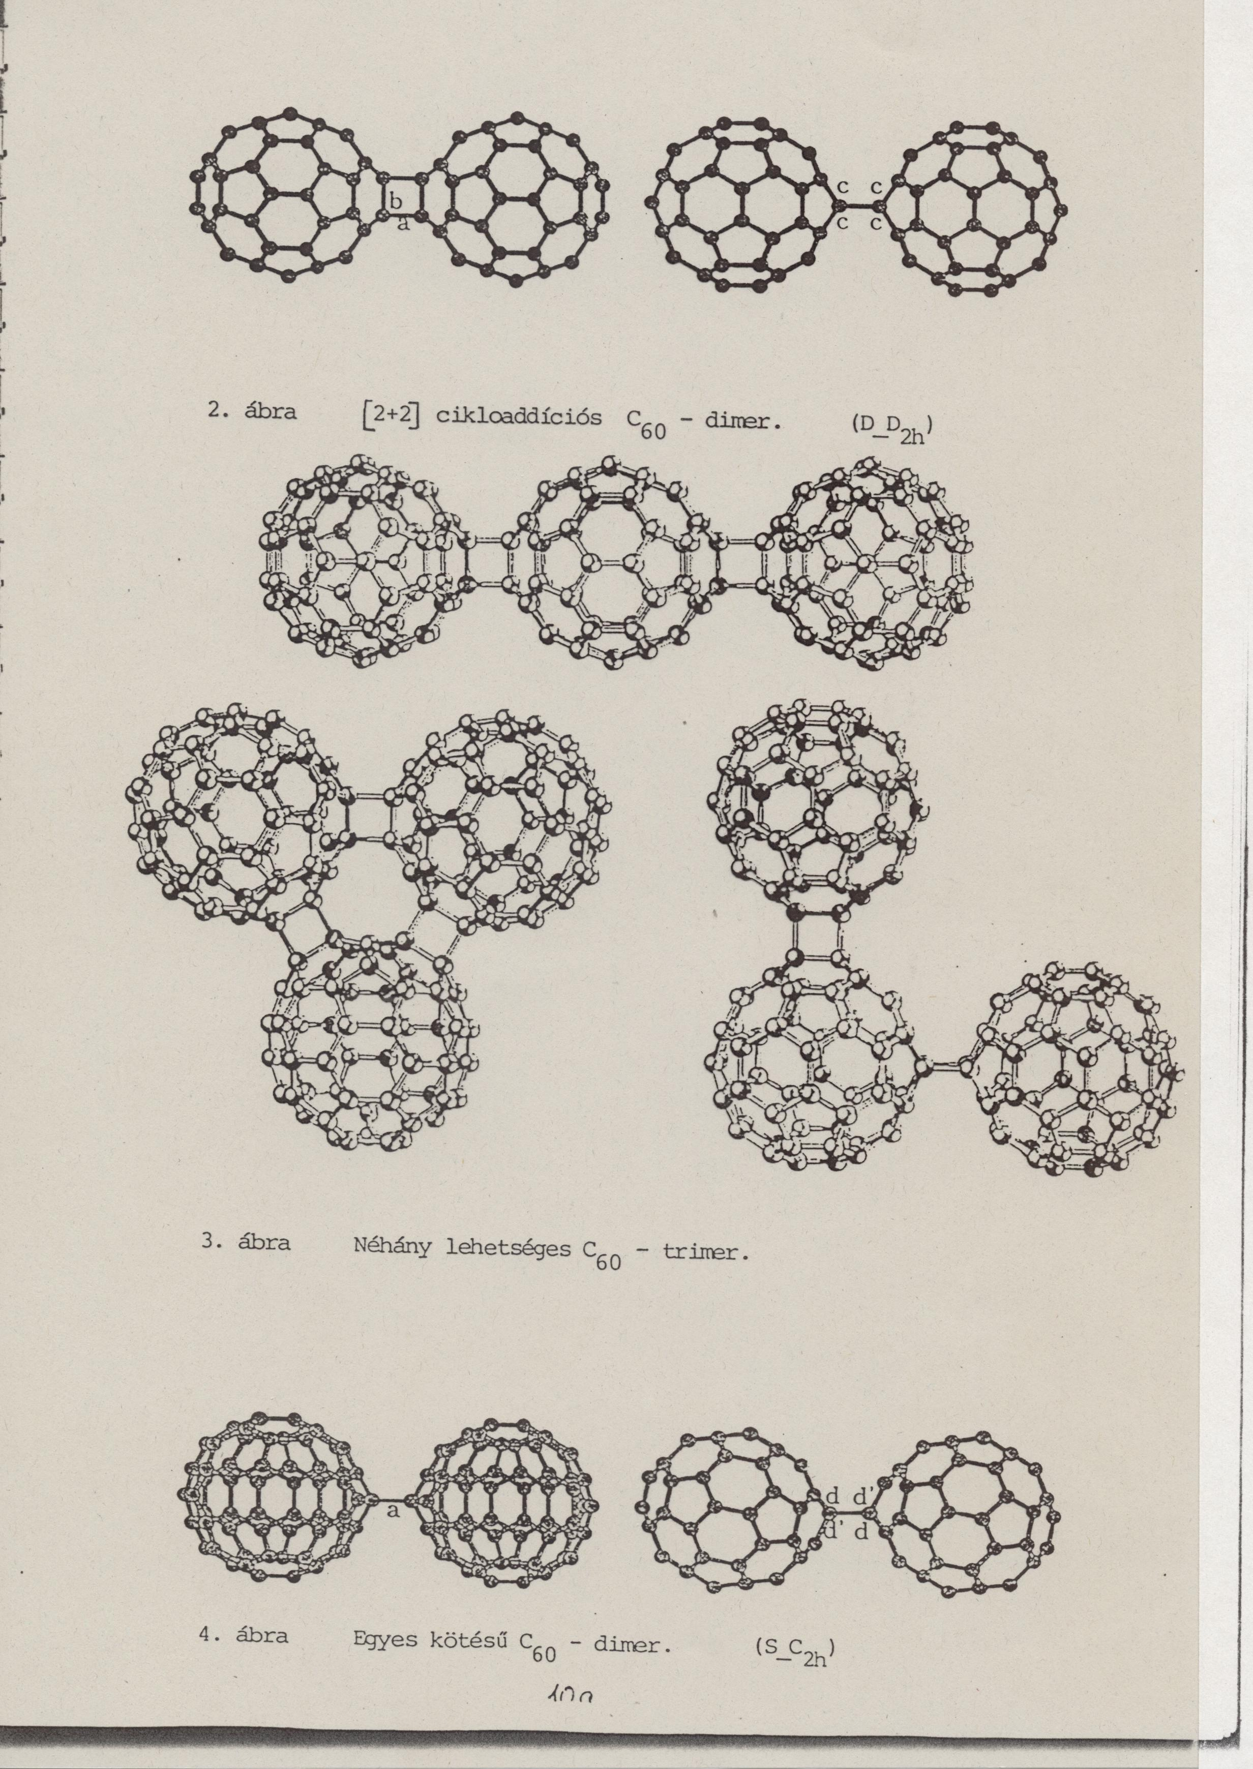

Slide 56
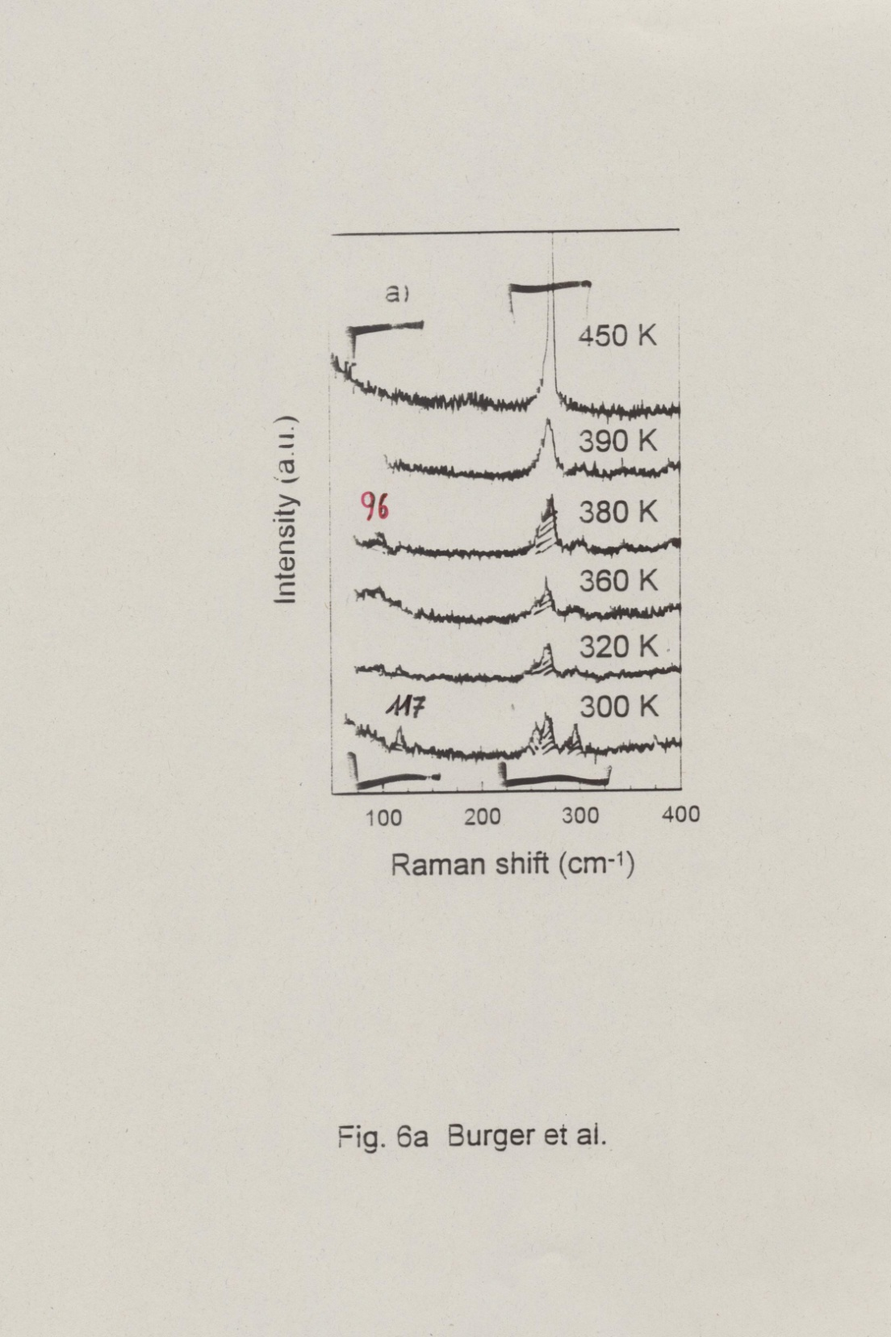
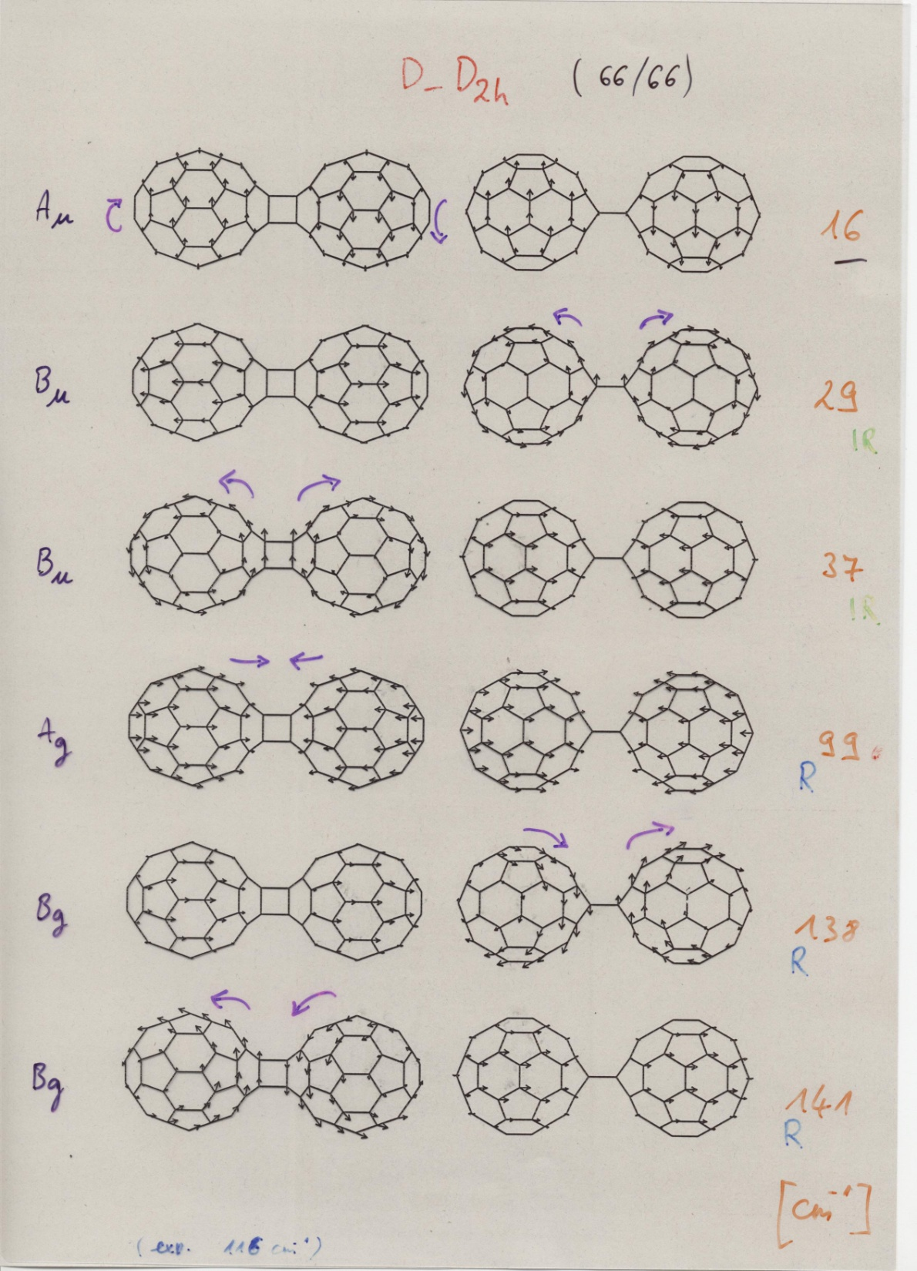

Slide 57
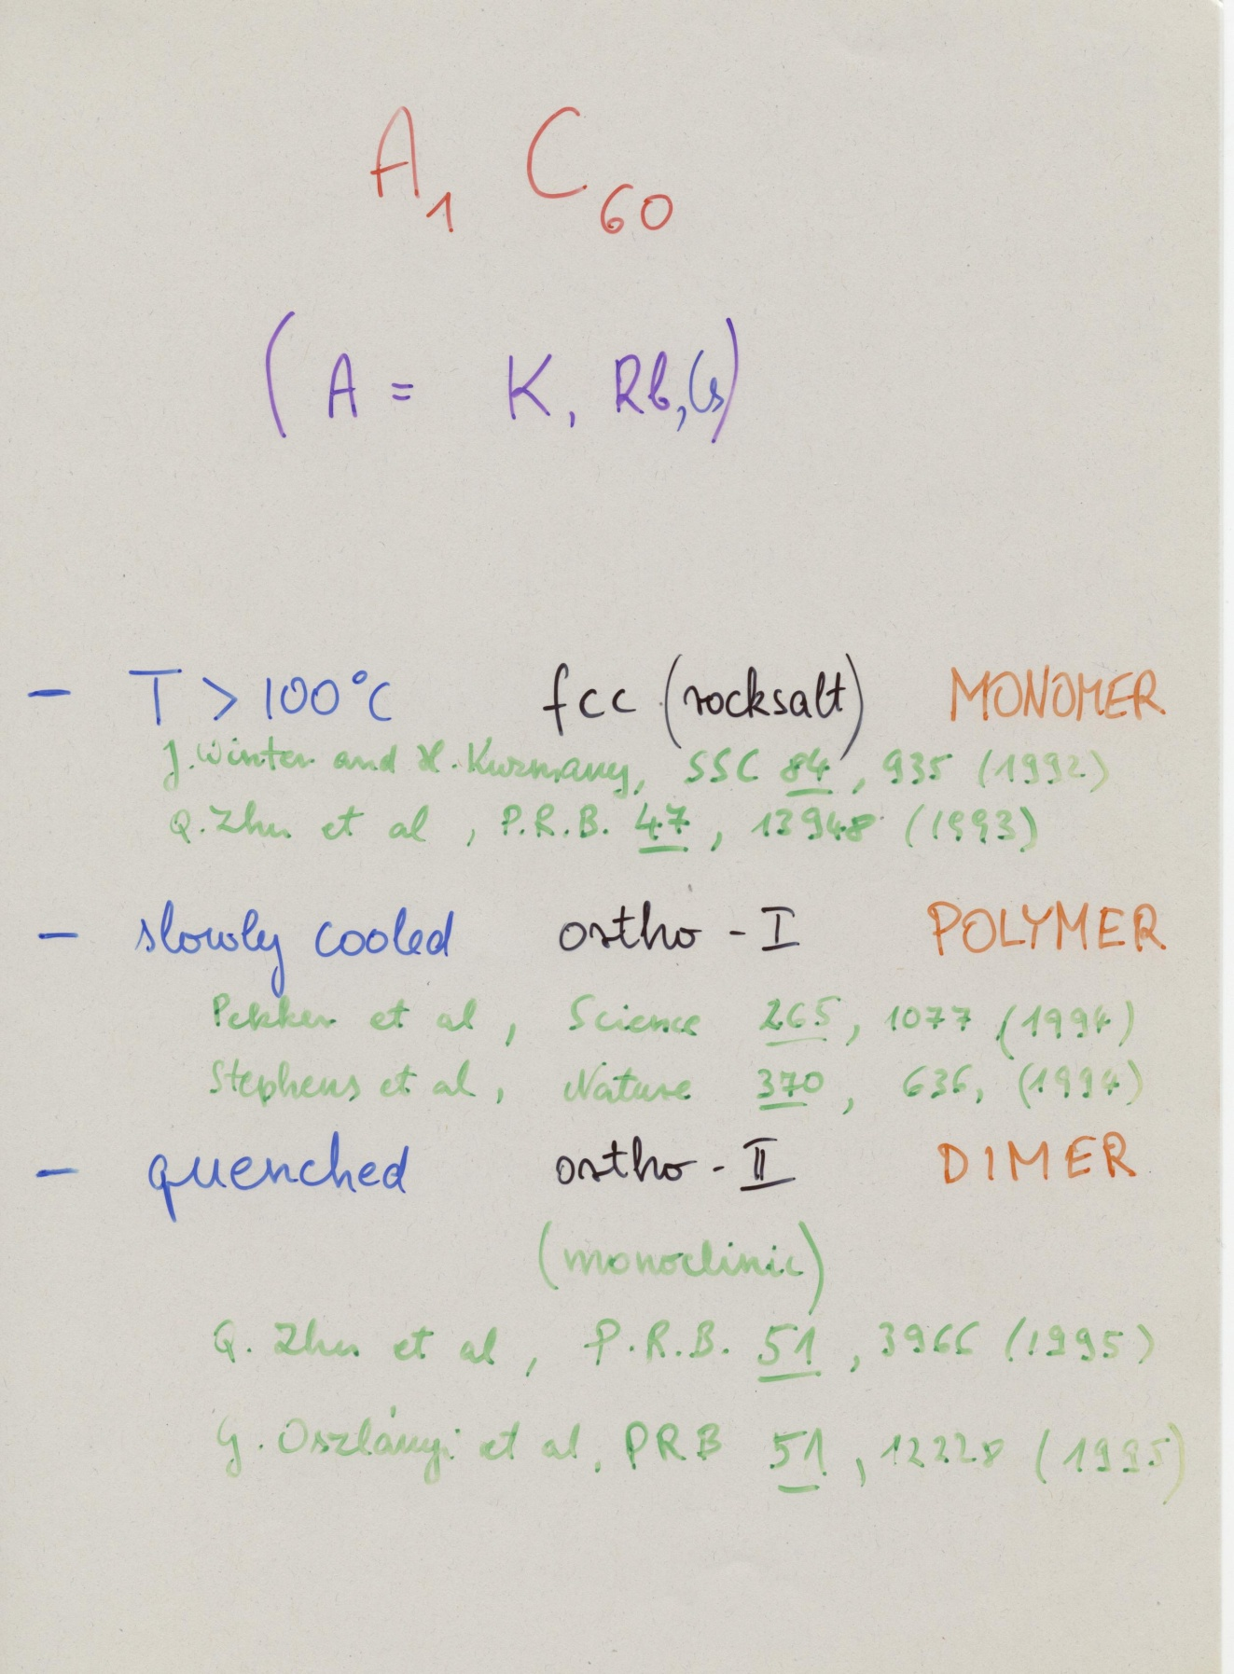

Slide 58
[2+2] cikloaddíció
D_{2h}
C₆₀ ionos polimerek
A₁C₆₀
9.14 Å
: A: alkáli atom (Na, K, Rb, Cs)

Slide 66
Pekker et al.

Slide 69
1D – 2D

Slide 70
Kováts Éva PhD értekezés, 2006

Slide 71
?

Slide 74
C₆₀ kubán
(C₆₀ cubane)

Slide 75
Kováts Éva PhD értekezés, 2006

Slide 76
Kováts Éva PhD értekezés, 2006

Slide 77
„rotor – sztátor” rendszer
Kováts Éva PhD értekezés, 2006

Slide 79
Endohedral fullerenes

Slide 80
N @ C₆₀
Sc @ C₈₂

